Slide 1
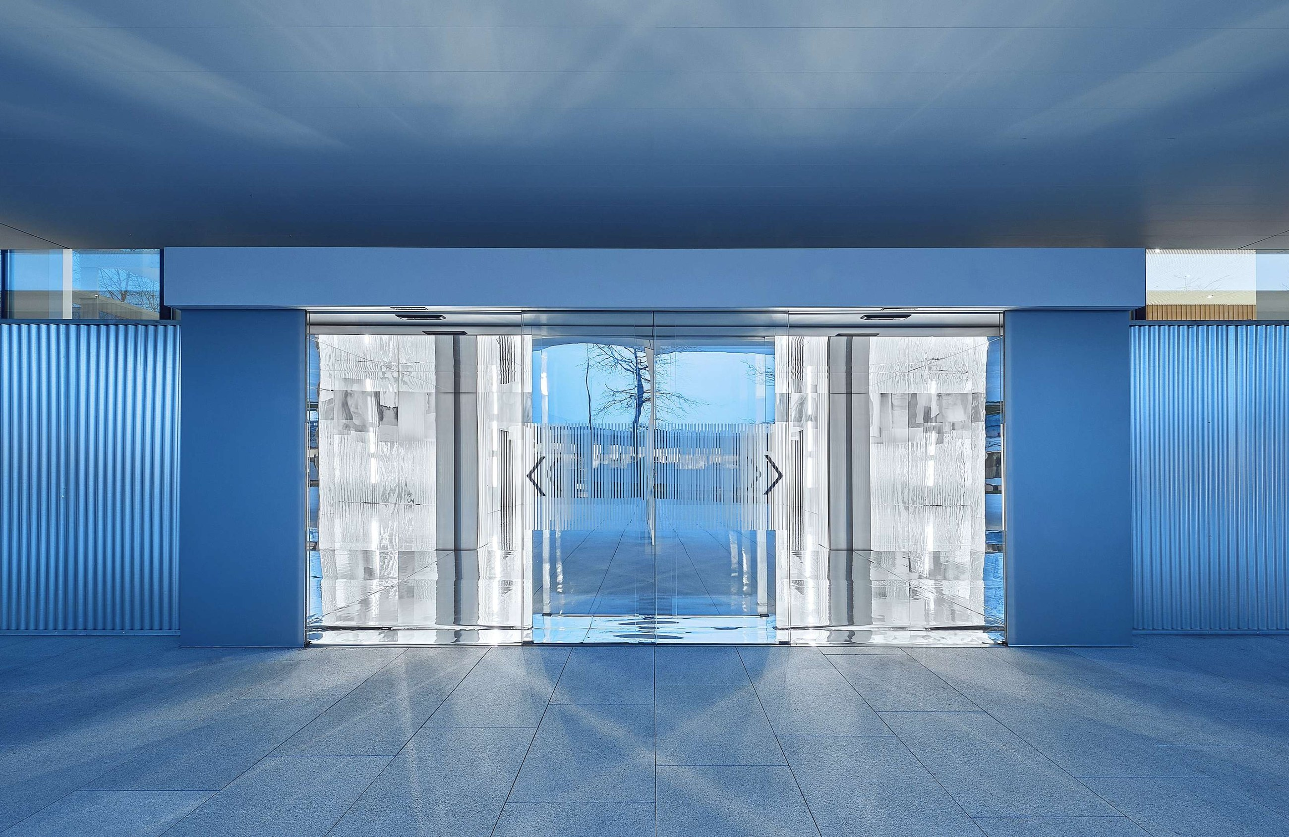
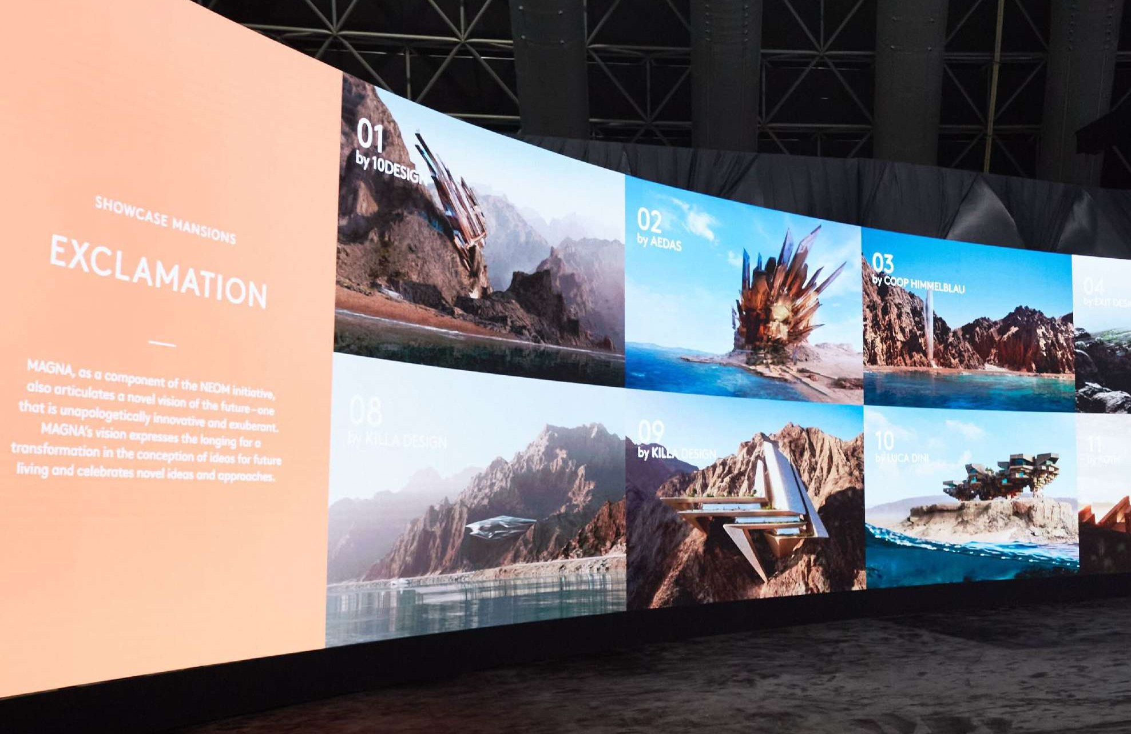
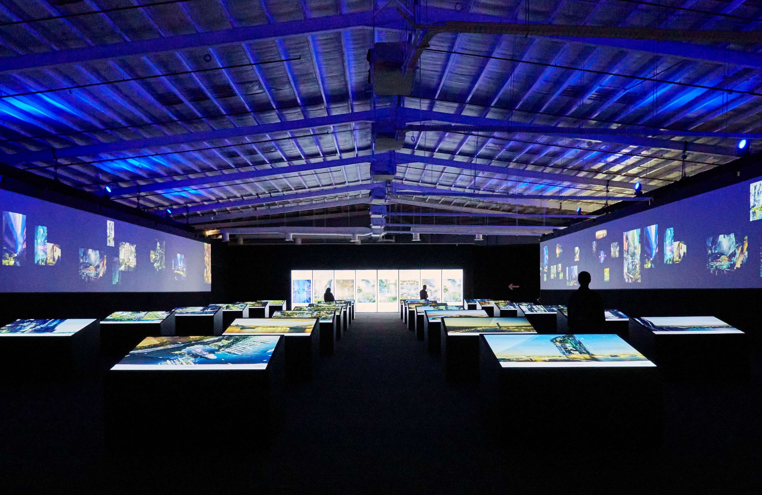
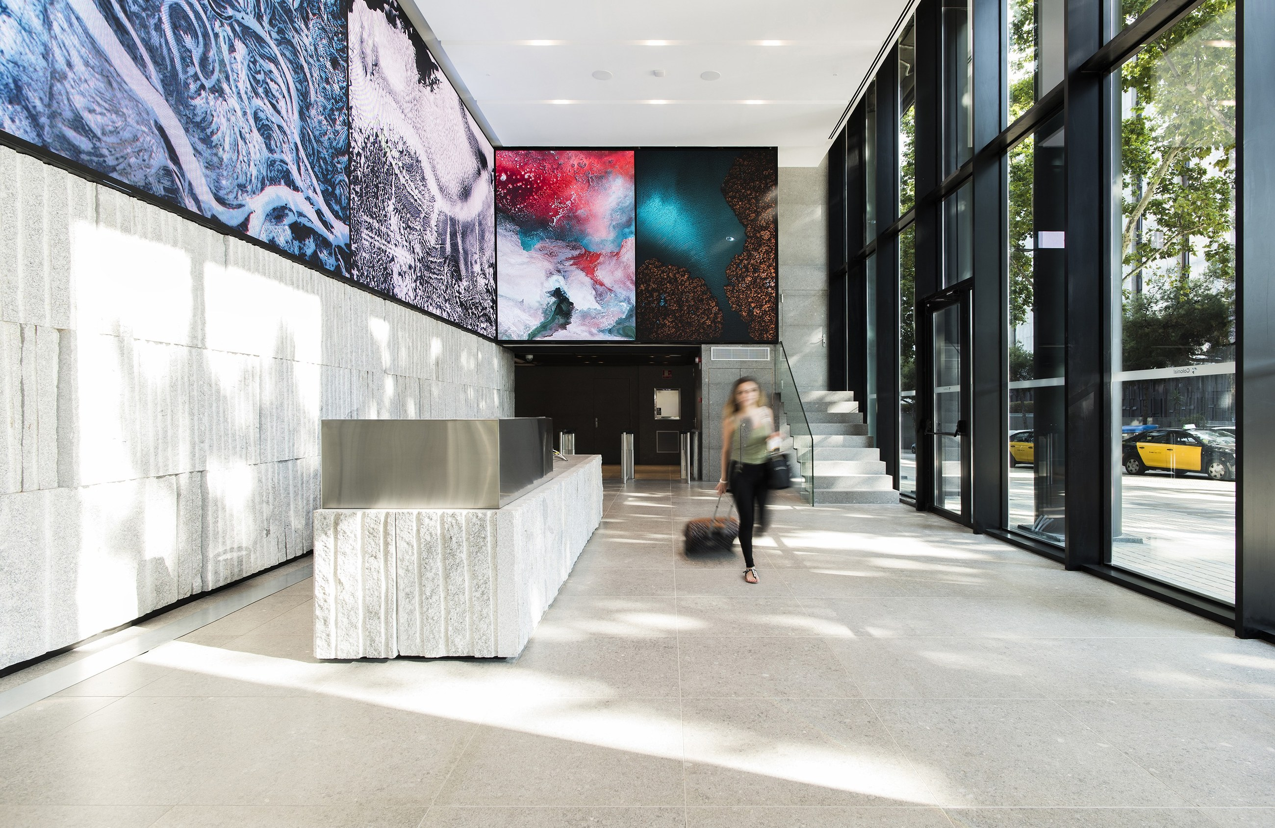
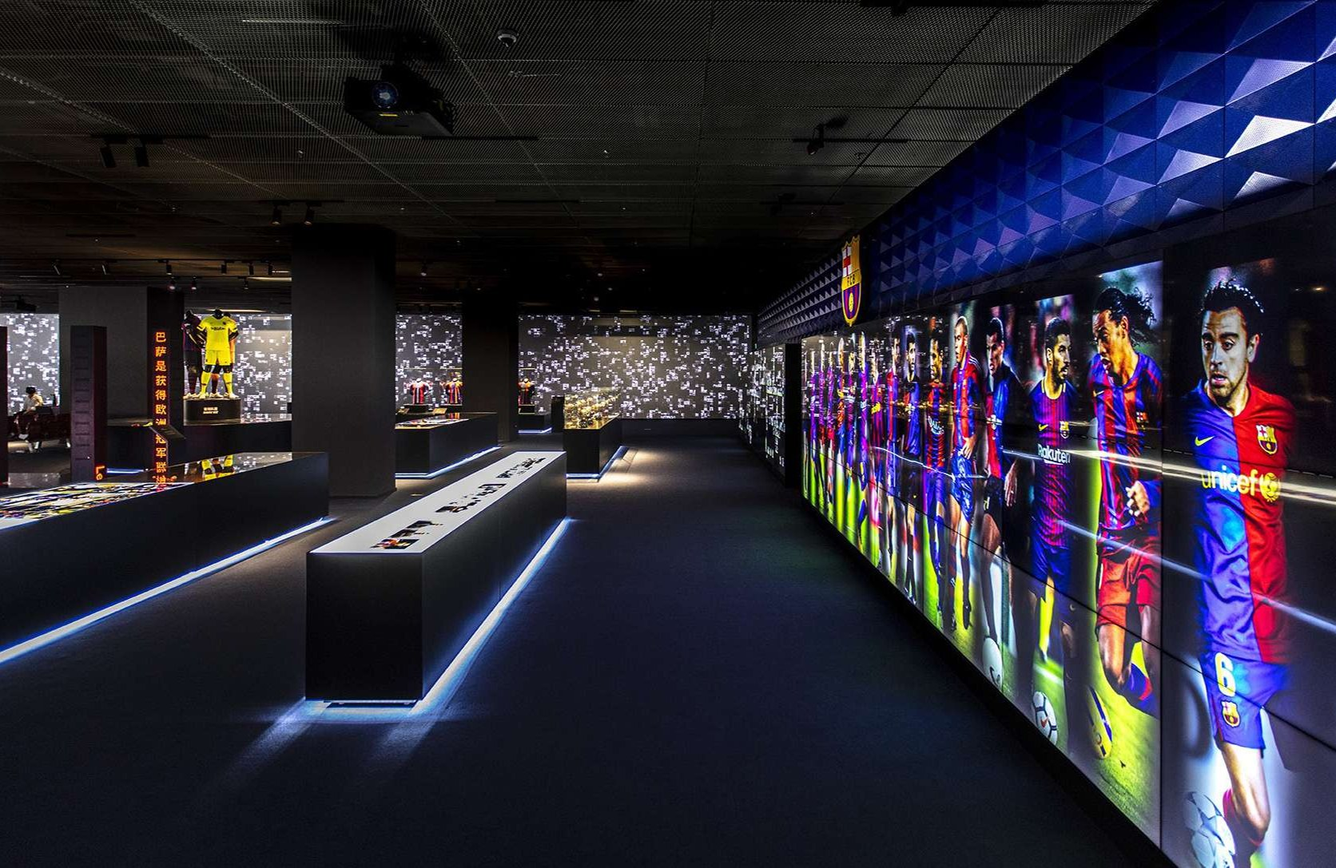
Portafoli
Crida de portafolis per a la conceptualització, disseny i producció de la instal·lació artística de l’estand Barcelona City
Integrated Systems Europe · Barcelona, febrer de 2027
PROJECTES
01 Shaping Today x Tomorrow
Exposició Efímera · Retail / Corporatiu
02 Magna Mansions Showcase
Escenografia Efímera · Tecnologia
03 The Line Exhibition (Riad i Seül)
Exposició Efímera Itinerant · Tecnologia
04 Diagonal 615. Live Feed Videowall
Instal·Lació Audiovisual Permanent · Corporatiu
05 FC Barcelona Museum, Haikou
Museografia · Equipament Cultural

Slide 2
EXPOSICIÓ EFÍMERA · RETAIL / CORPORATIU
Projecte 1 de 5
BRÍFING
PROPOSTA
Exposició efímera per explicar, des de dins, com Zara imagina el seu futur: persones, sostenibilitat i tecnologia. El client demanava un espai memorable per a visites institucionals i equips interns, on els testimonis dels professionals de la companyia fossin el contingut central, amb una capa digital que permetés actualitzar-los i fer-los créixer al llarg de la mostra.
Un recorregut en tres atmosferes: un vestíbul de policarbonat ondulat i superfícies reflectants que dissol els límits de la sala; una nau de cortines translúcides on suren retrats a gran escala dels protagonistes; i una sala vermella monocroma, amb bancs, on una gran projecció reuneix els vídeo-testimonis. La capa digital és invisible però estructural: un CMS controla continguts i escenes, un iPad convida el visitant a gravar la seva experiència, revisada i publicada en 24 hores, i un controlador de sala orquestra projecció i llum.
Nom del projecte: Shaping Today x Tomorrow
Client: Zara (Inditex)
Any: 2024
Superfície: 320 m²
PEM: 180.000 €
Abast de l’equip: Direcció de projecte, sistemes interactius i continguts, amb l’estudi de disseny espacial
2

Slide 3
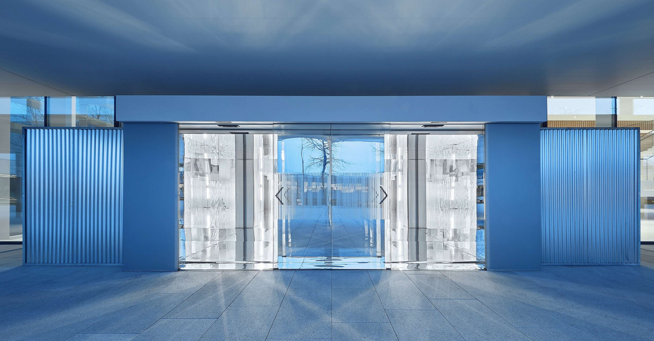
Nom del projecte: Shaping Today x Tomorrow
Client: Zara (Inditex)
Any: 2024
Superfície: 320 m²
PEM: 180.000 €
Accés: policarbonat ondulat i superfícies reflectants.
3

Slide 4
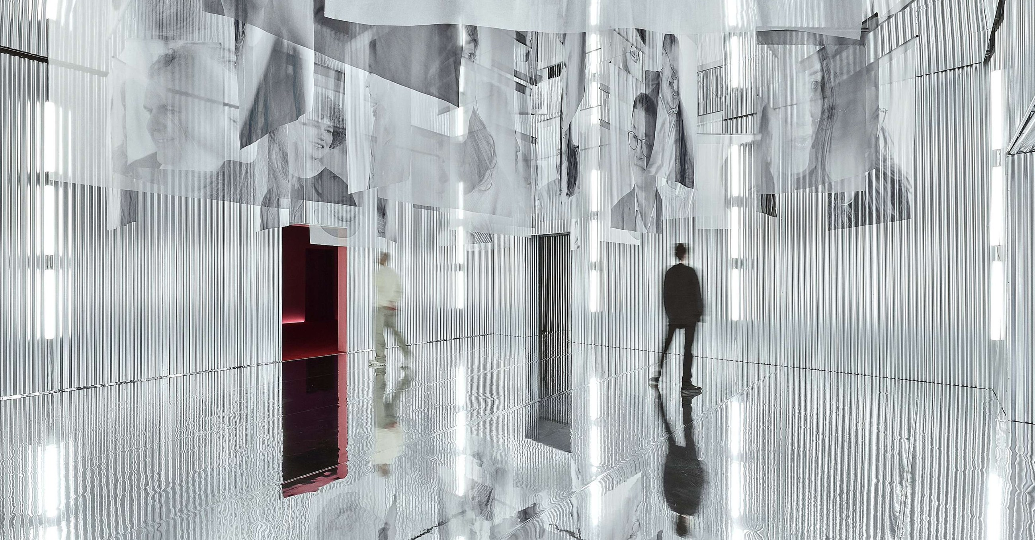
Nom del projecte: Shaping Today x Tomorrow
Client: Zara (Inditex)
Any: 2024
Superfície: 320 m²
PEM: 180.000 €
Nau de cortines translúcides amb retrats suspesos.
4

Slide 5
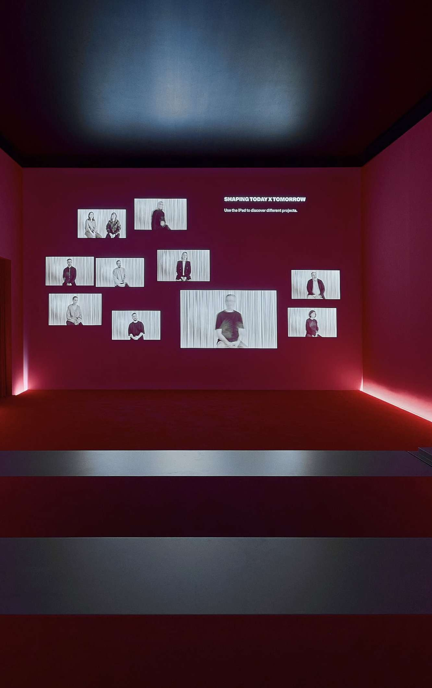
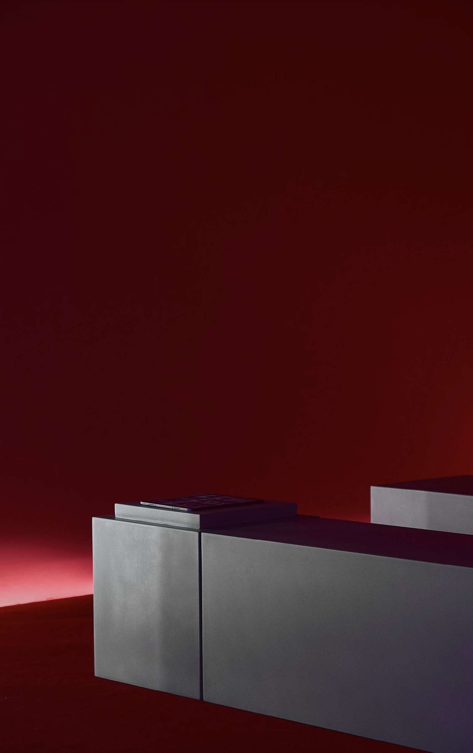
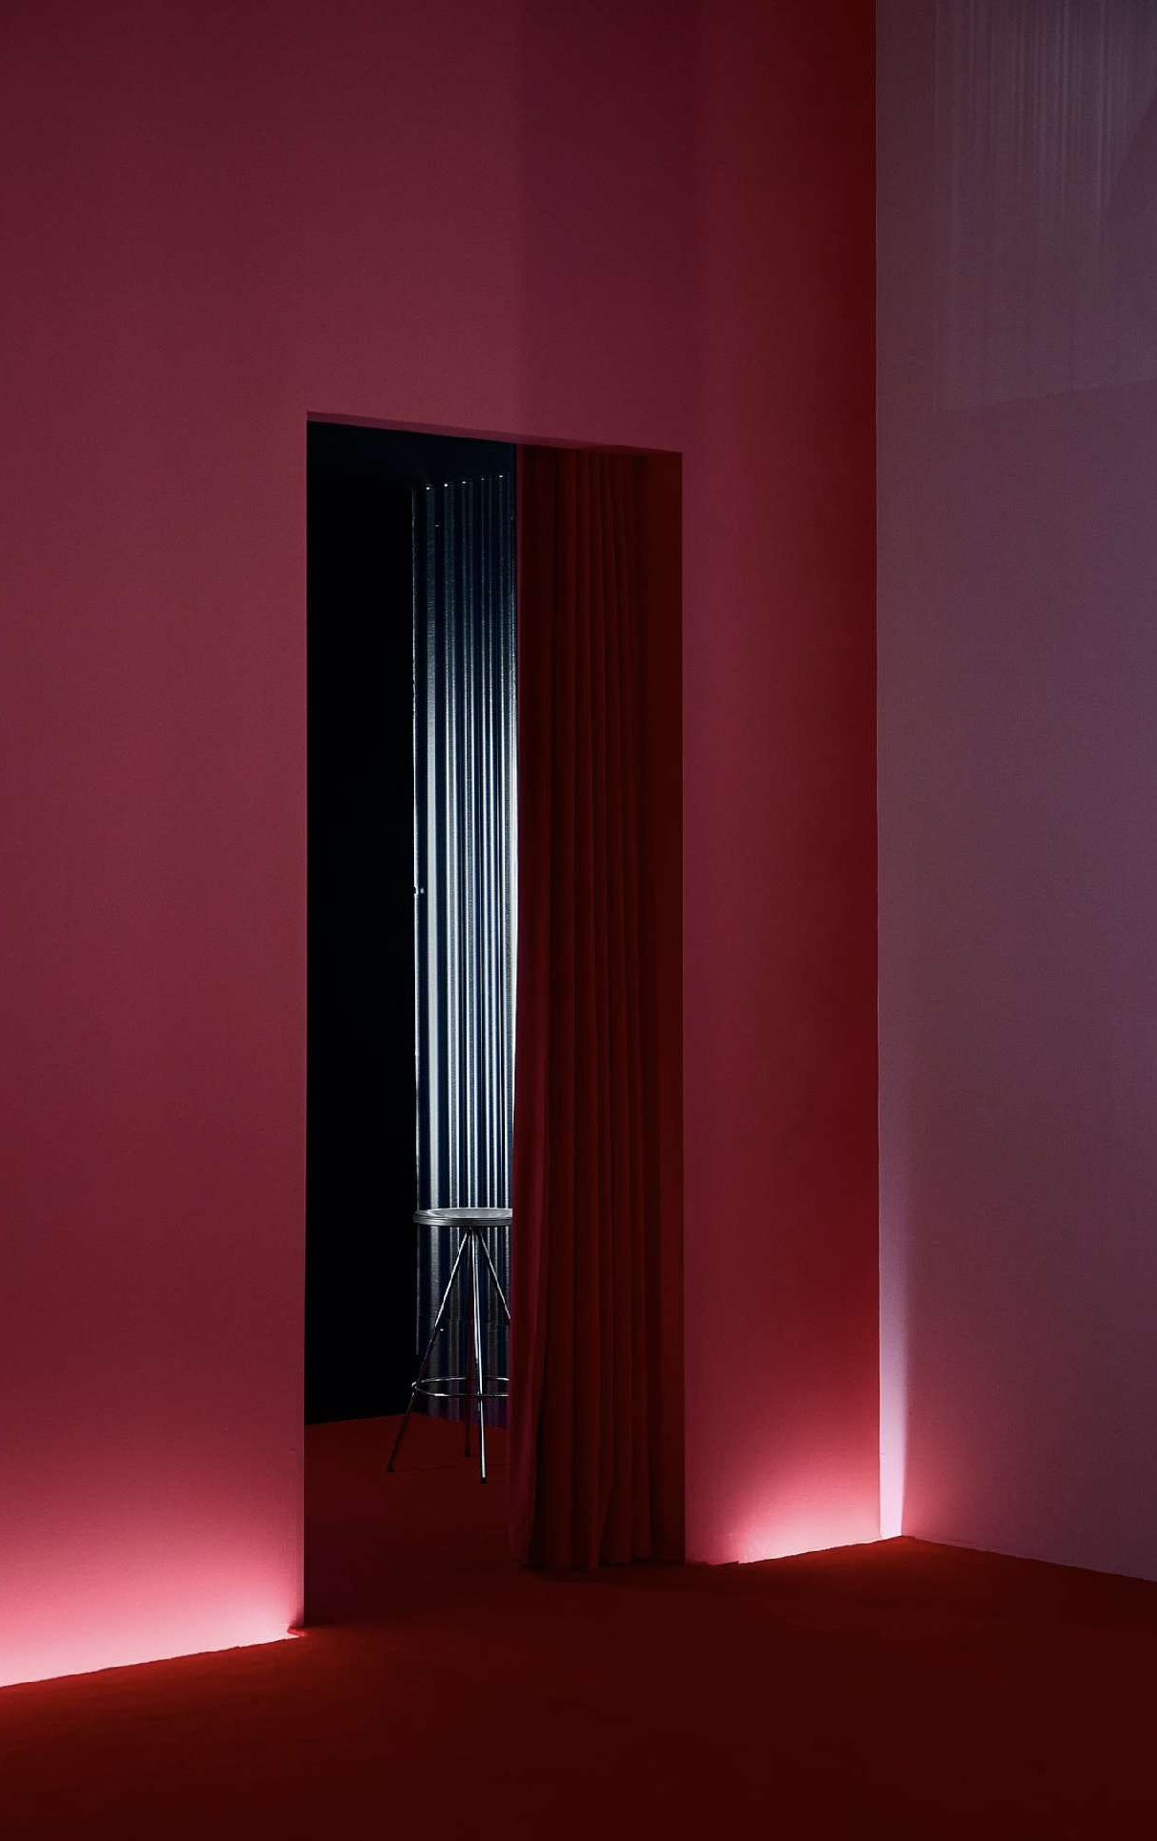
Nom del projecte: Shaping Today x Tomorrow
Client: Zara (Inditex)
Any: 2024
Superfície: 320 m²
PEM: 180.000 €
Sala vermella: projecció de testimonis, punt de gravació i accés.
5

Slide 6
ESCENOGRAFIA EFÍMERA · TECNOLOGIA
Projecte 2 de 5
BRÍFING
PROPOSTA
Escenografia efímera per a dues sessions del consell fundacional de NEOM, on calia presentar en pocs minuts, i amb el màxim impacte, una col·lecció de mansions projectades per estudis internacionals per a la regió de Magna. Continguts que canviaven fins a l’últim moment, presentació guiada en directe i necessitat de comparar parcel·les, tipologies i dades en un mateix espai.
Una gran paret corba de pantalles envolta l’audiència i converteix la sala en un paisatge continu de la costa de Magna. A la primera edició, mosaic de catorze projectes sobre un mural fotogràfic; a la segona, seqüència de finestres a gran escala amb maquetes físiques al davant, sobre pedestals, que fixen l’escala i conviden a apropar-se. Un CMS d’exposició i un controlador iPad permeten a l’orador saltar de projecte a projecte, obrir les dades de cada parcel·la i analitzar tipologies sense interrompre el relat.
Nom del projecte: Magna Mansions Showcase
Client: NEOM
Any: 2022–2025
Superfície: 600 – 8.000 m²
PEM: Confidencial (NDA)
Abast de l’equip: Direcció de projecte, aplicacions de contingut i control, integració audiovisual, amb l’estudi de disseny espacial
6

Slide 7
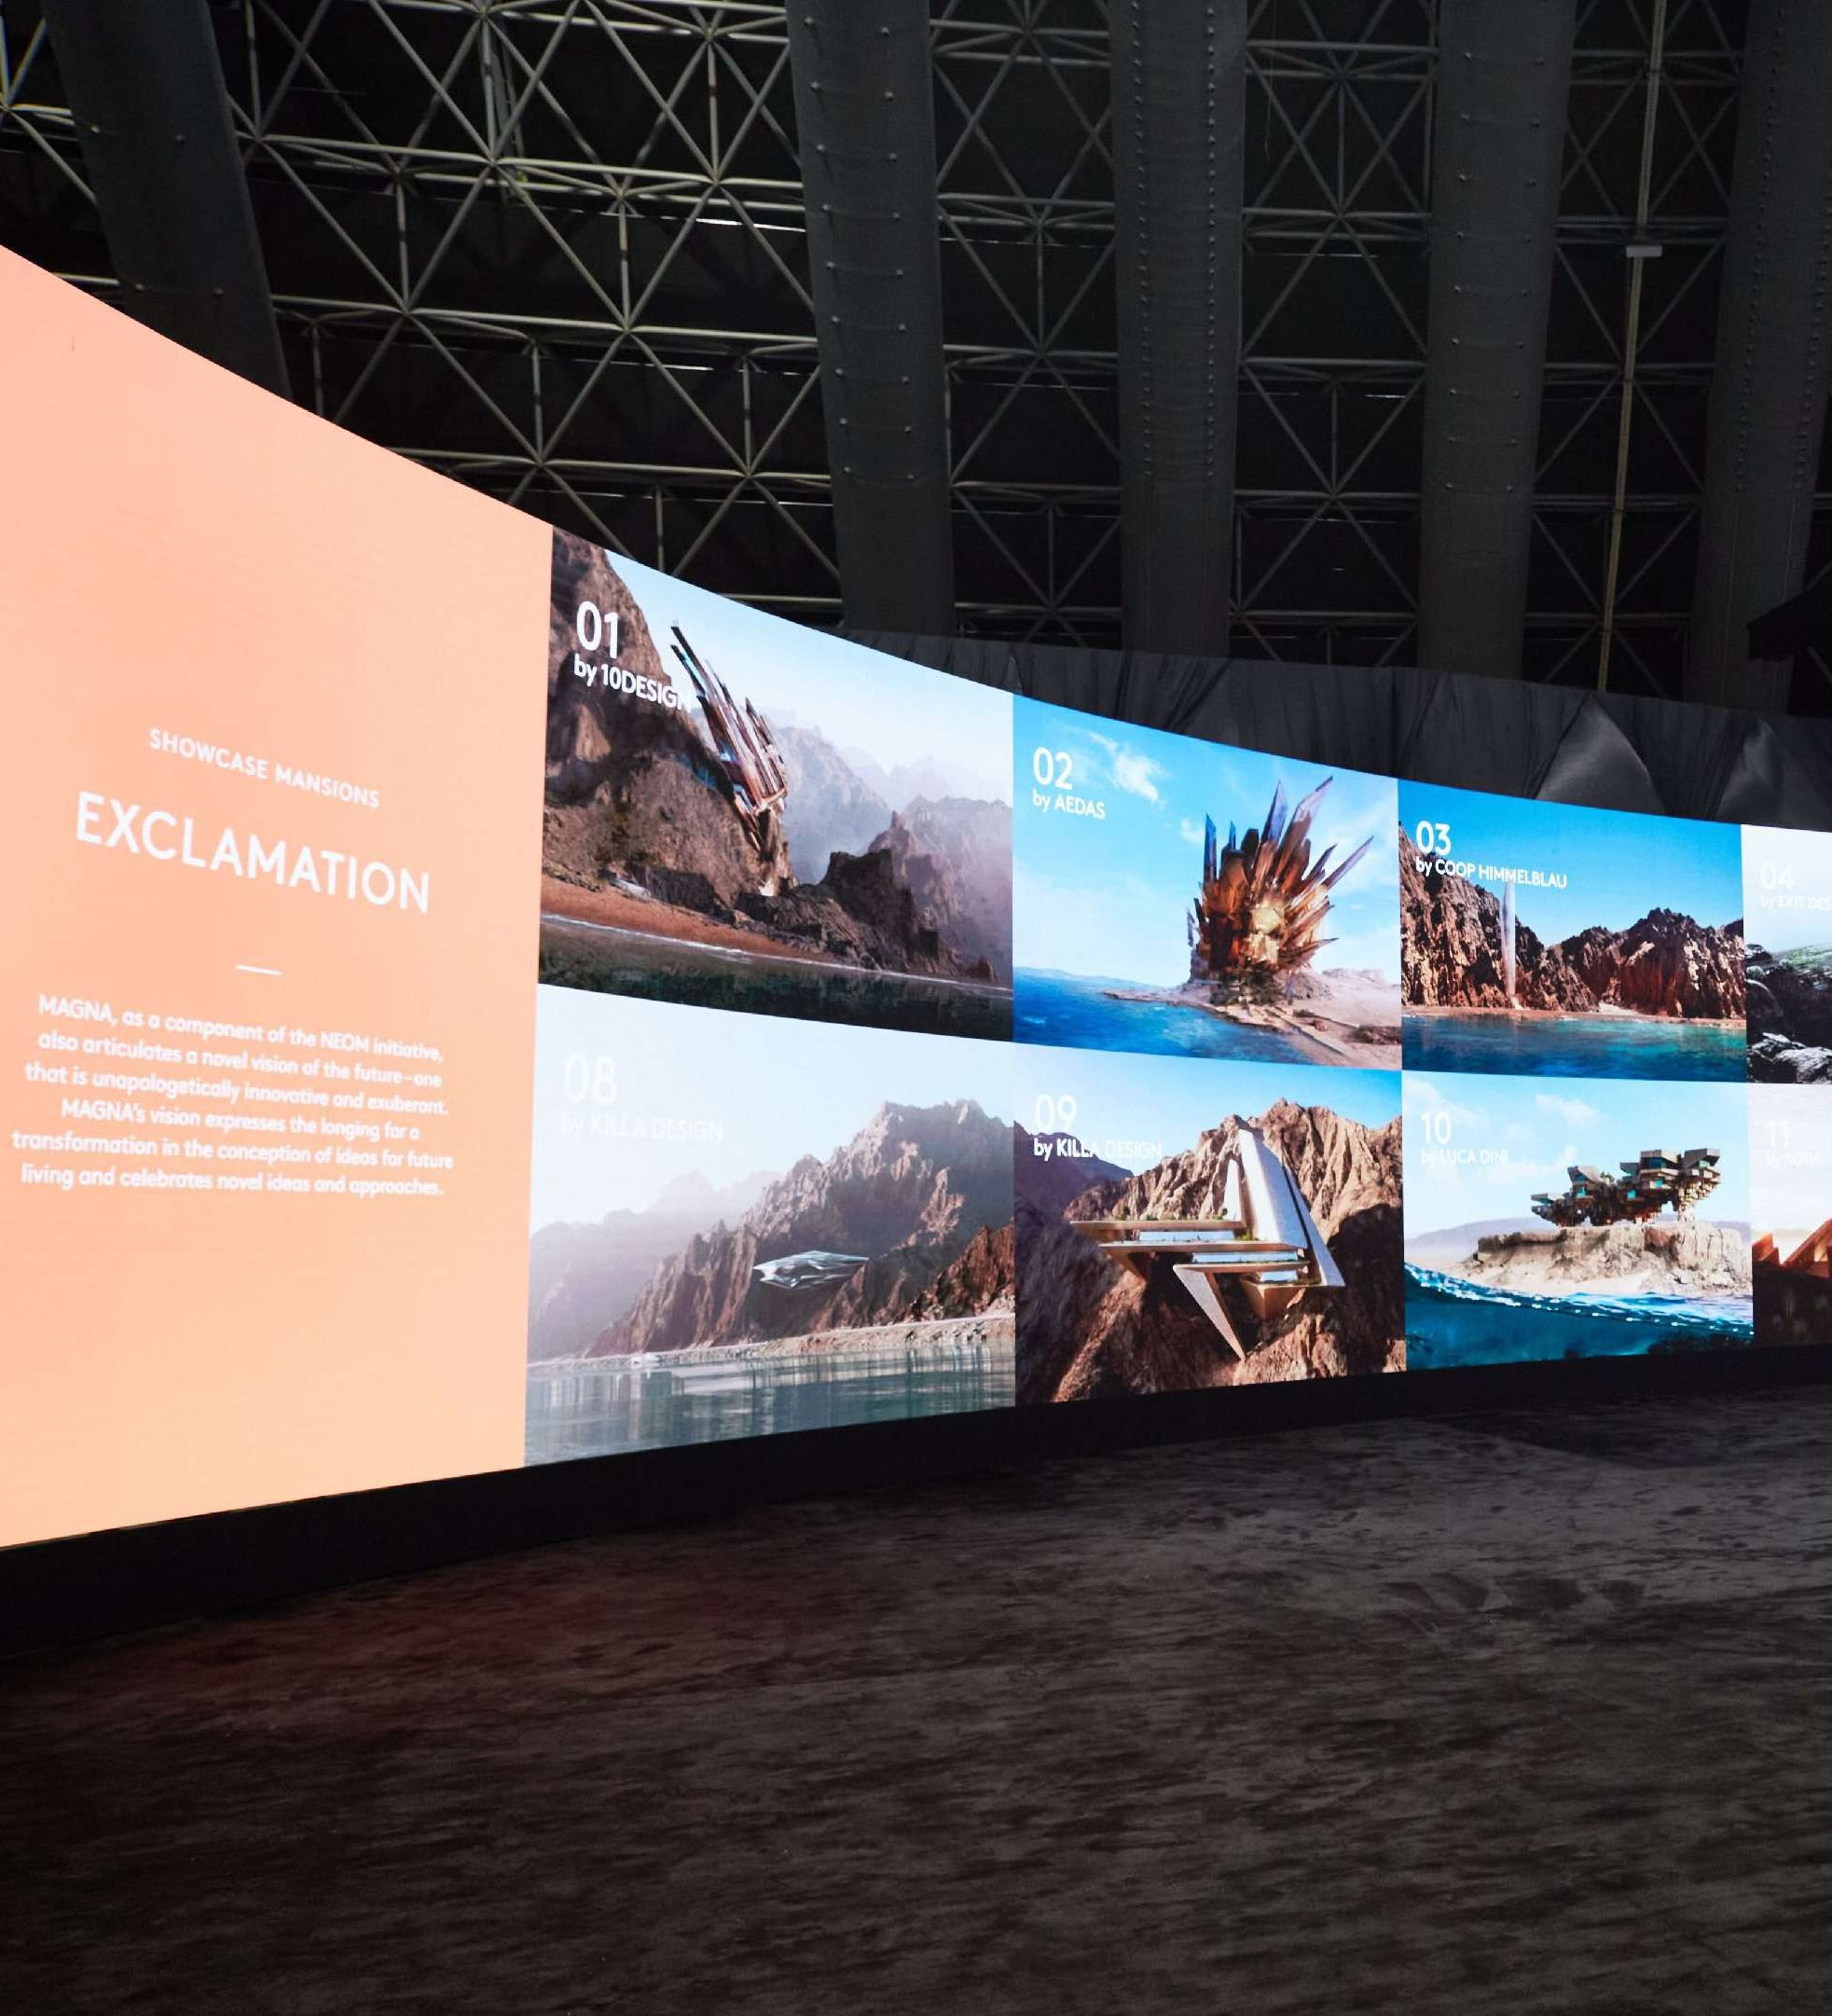
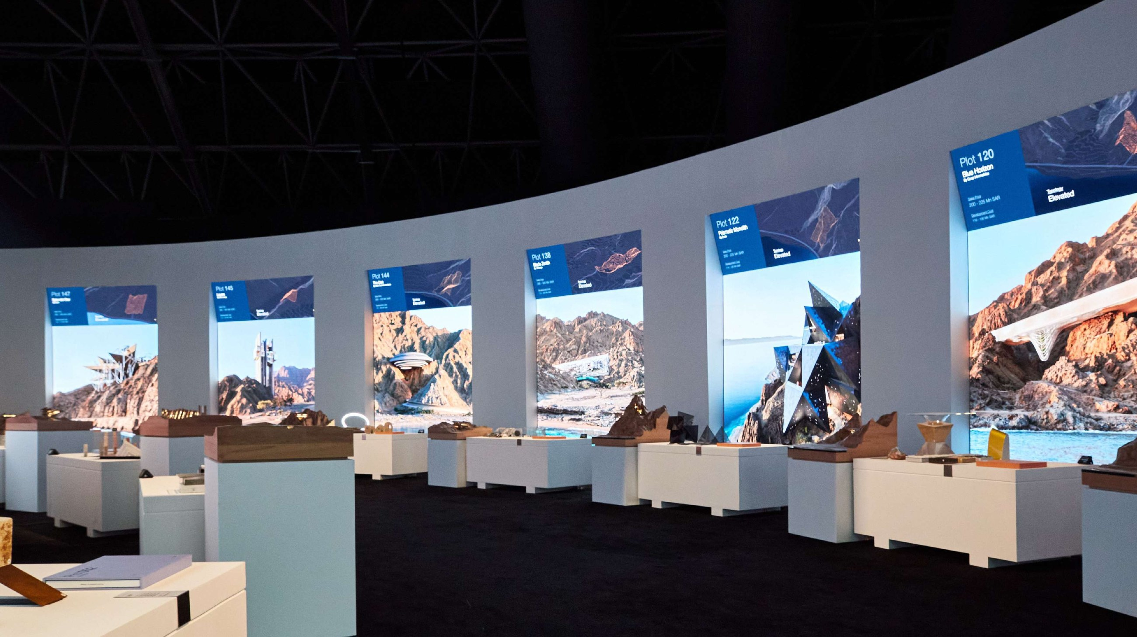
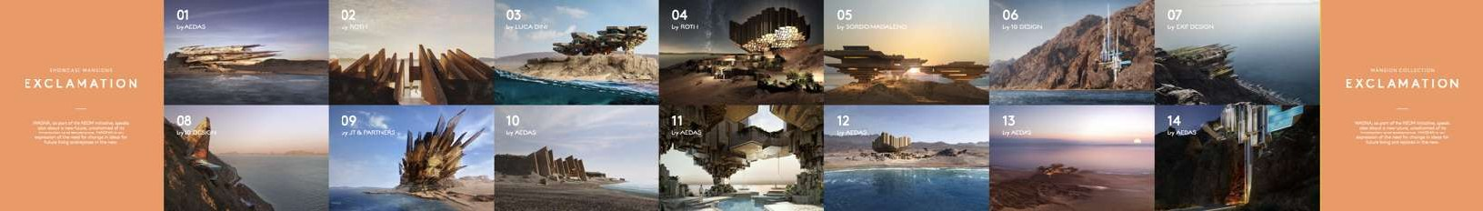
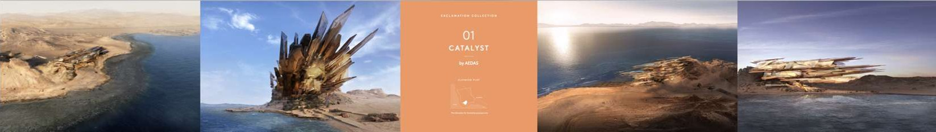
Nom del projecte: Magna Mansions Showcase
Client: NEOM
Any: 2022–2025
Superfície: 600 – 8.000 m²
PEM: Confidencial (NDA)
Founding Boards #12 i #15: paret corba de pantalles, maquetes sobre pedestals i seqüència de continguts.
7

Slide 8
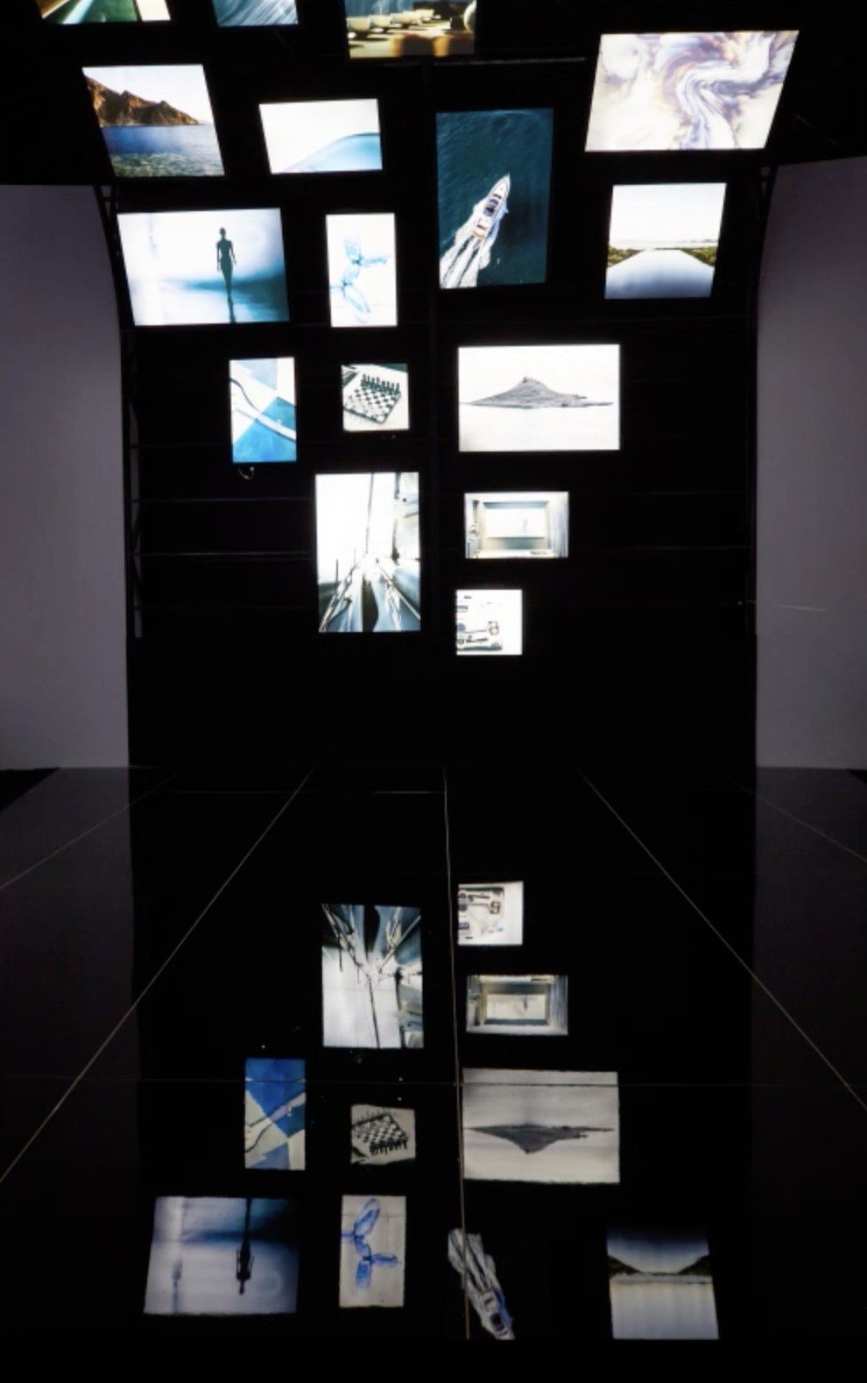
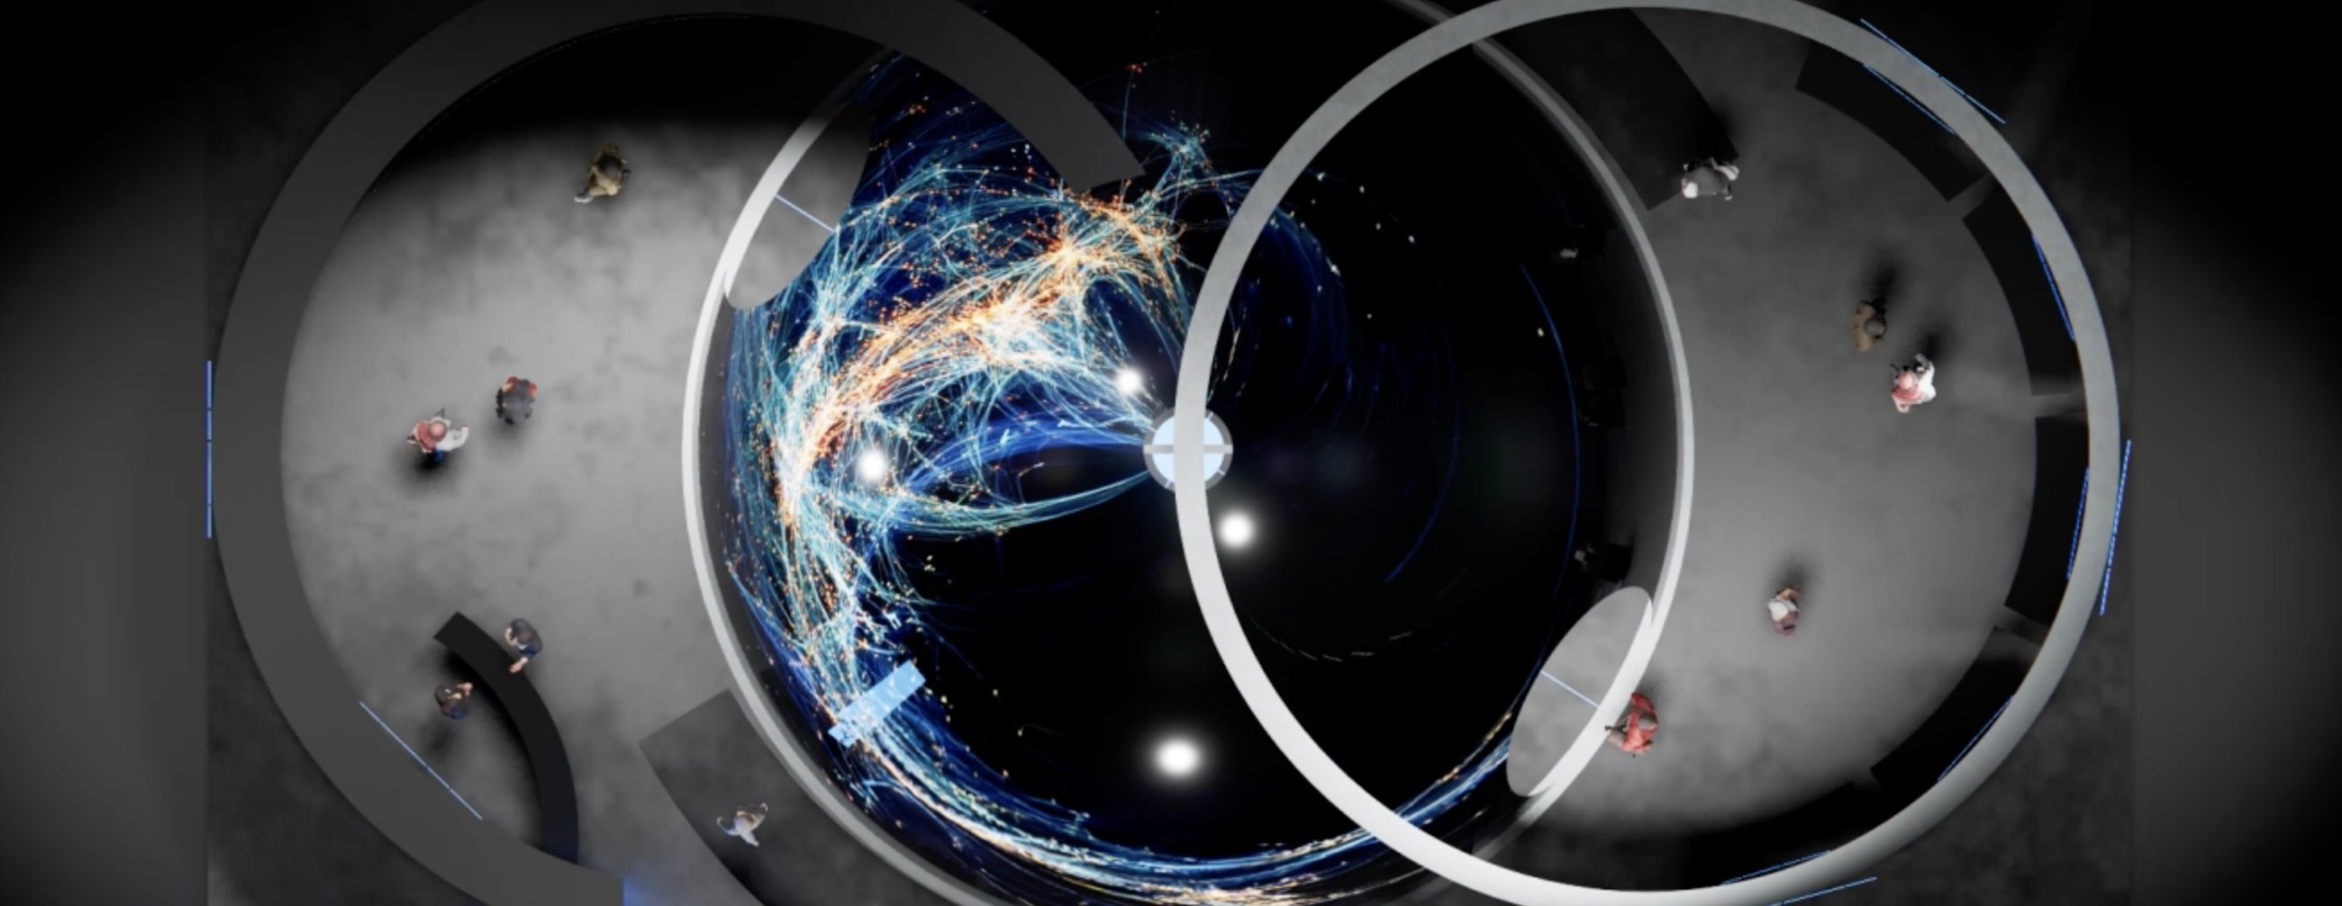
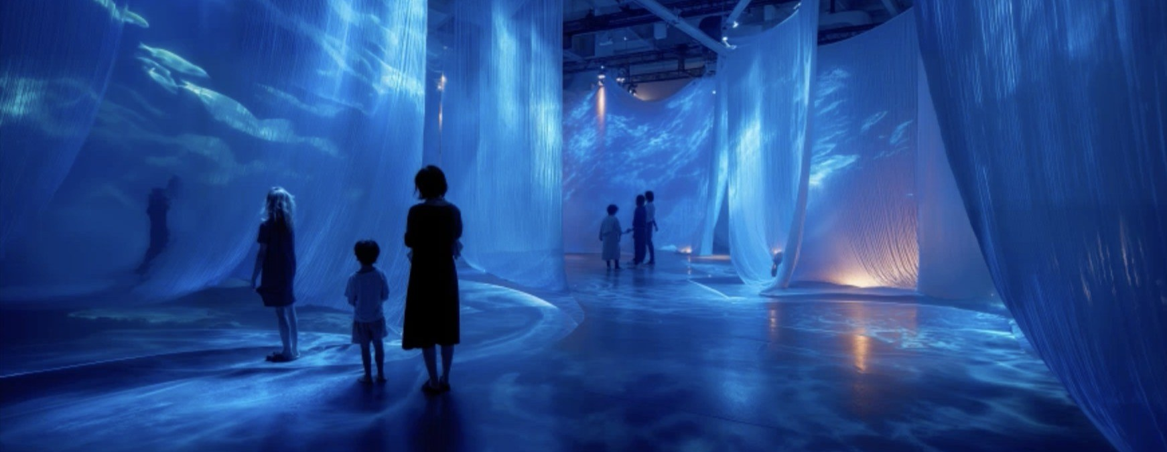
Nom del projecte: Magna Mansions Showcase
Client: NEOM
Any: 2022–2025
Superfície: 600 – 8.000 m²
PEM: Confidencial (NDA)
Experiències immersives: mur de pantalles amb terra reflectant, sala circular envolvent i projecció sobre teixits.
8

Slide 9
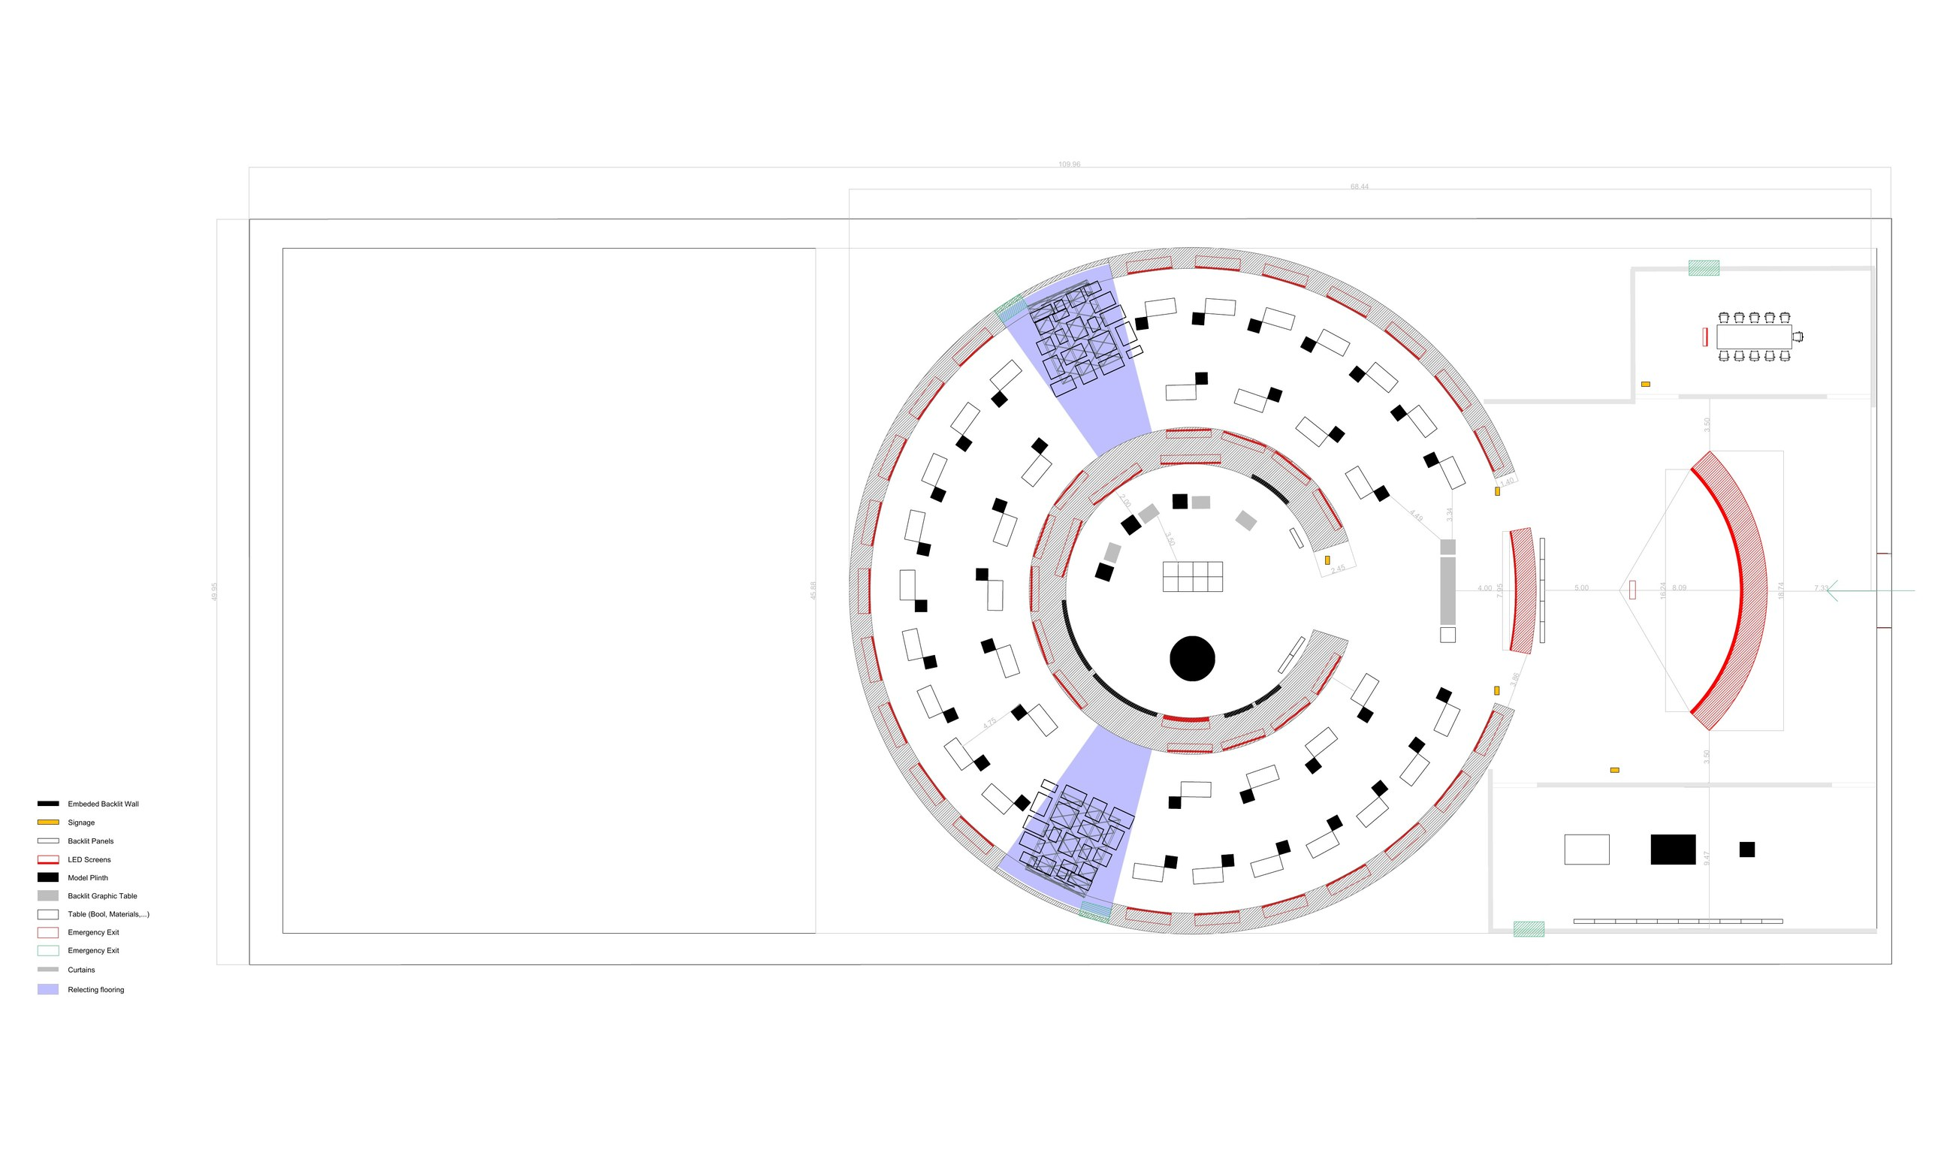
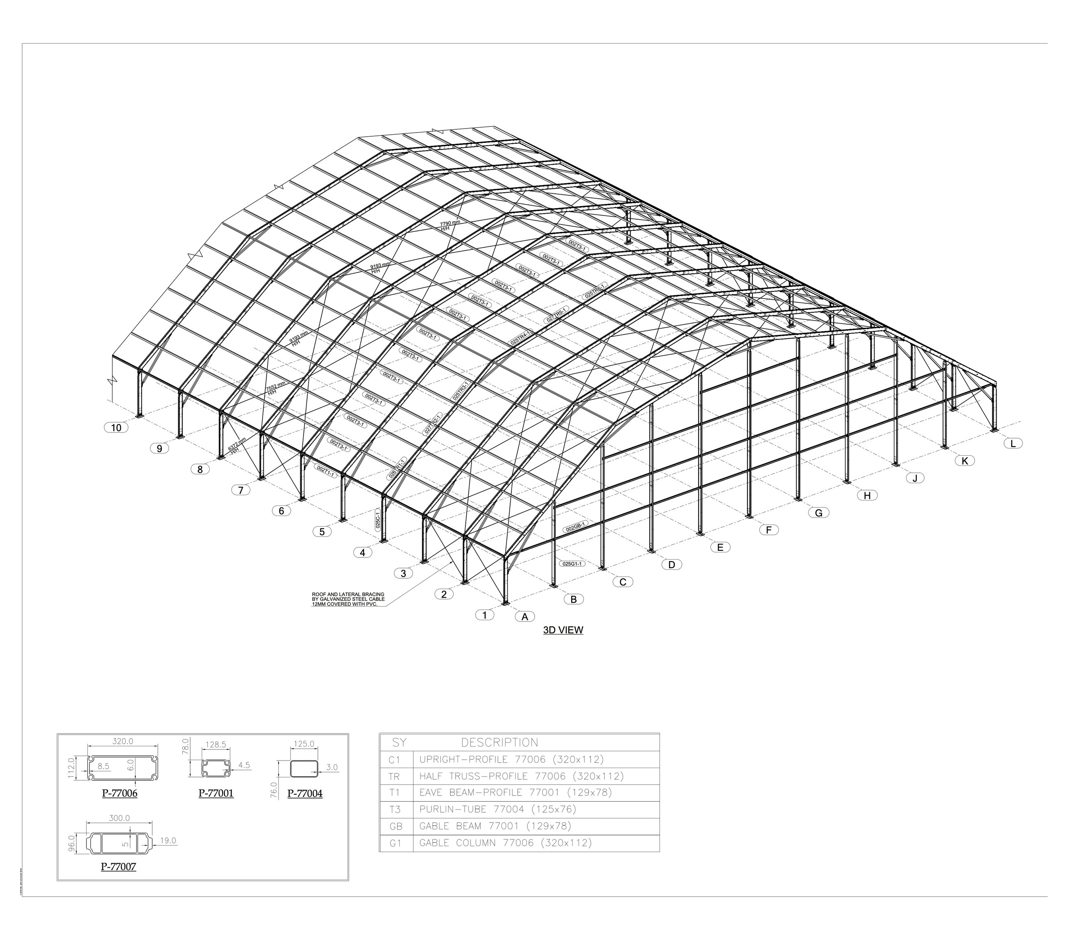
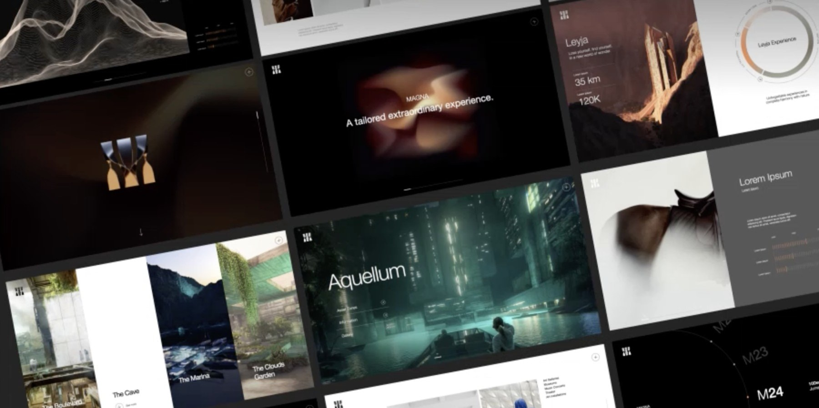
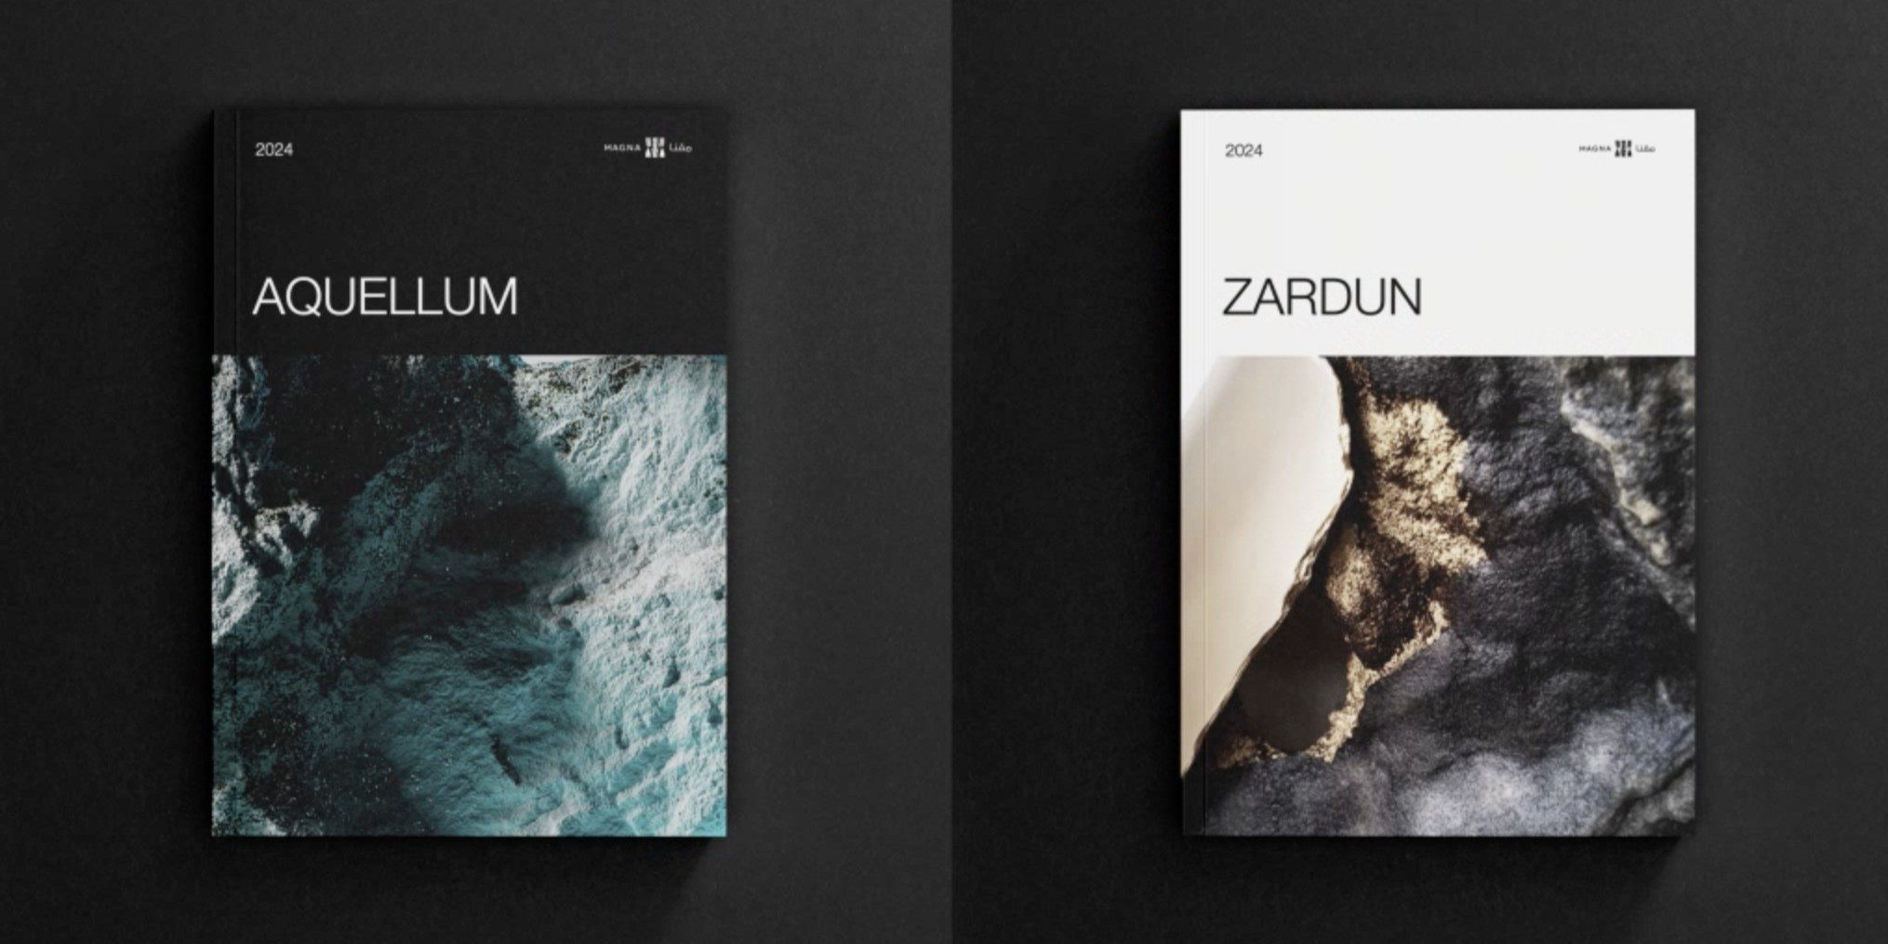
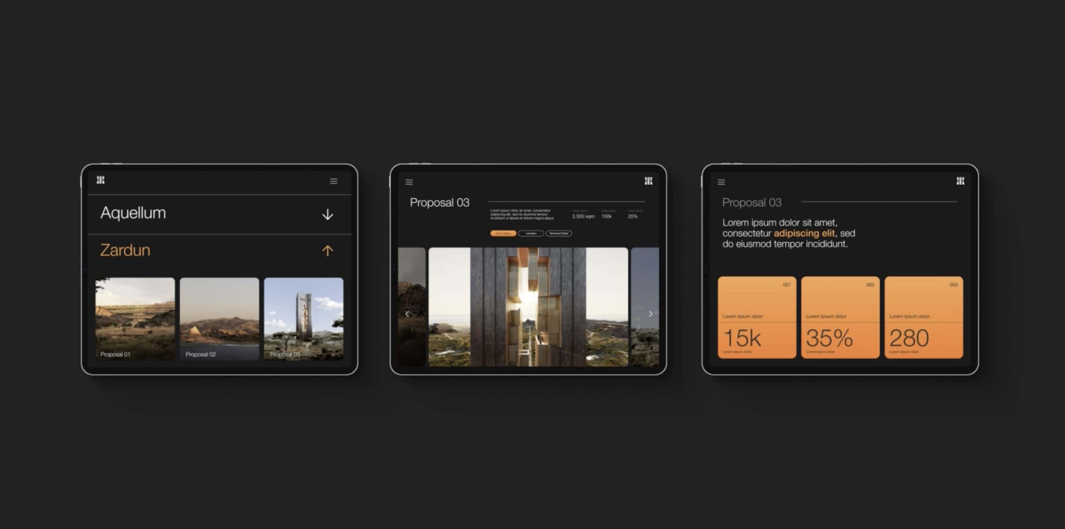
Nom del projecte: Magna Mansions Showcase
Client: NEOM
Any: 2022–2025
Superfície: 600 – 8.000 m²
PEM: Confidencial (NDA)
Planta general (FB#12) i estructura de la nau efímera d’una de les sales d’exposició. A sota, plataforma digital, publicacions i app iPad.
9

Slide 10
EXPOSICIÓ EFÍMERA ITINERANT · TECNOLOGIA
Projecte 3 de 5
BRÍFING
PROPOSTA
Exposició itinerant per presentar públicament The Line, la ciutat lineal de NEOM, primer a Riad i després a Seül. Calia traduir un projecte urbà de dimensió abstracta en una experiència comprensible i emocional per a públic general, inversors i premsa, en naus de gran format, amb muntatge ràpid i continguts en diversos idiomes.
Un paisatge de llum en la penombra: taules retroil·luminades amb cartografia i seccions, grans pantalles en angle que obren finestres al desert i al mar Roig, i murs de projecció on la ciutat apareix a gran escala. Les instal·lacions interactives permeten explorar barris, seccions i mobilitat; la senyalística digital guia el recorregut i s’adapta a cada idioma i seu. Tot el sistema es va concebre per desmuntar-se i tornar a muntar-se en una altra ciutat sense haver de reconstruir l’experiència.
Nom del projecte: The Line Exhibition (Riad i Seül)
Client: NEOM
Any: 2024–2025
Superfície: 3.000 – 5.000 m²
PEM: Confidencial (NDA)
Abast de l’equip: Direcció de projecte, instal·lacions interactives i multimèdia, continguts audiovisuals i senyalística digital
10

Slide 11
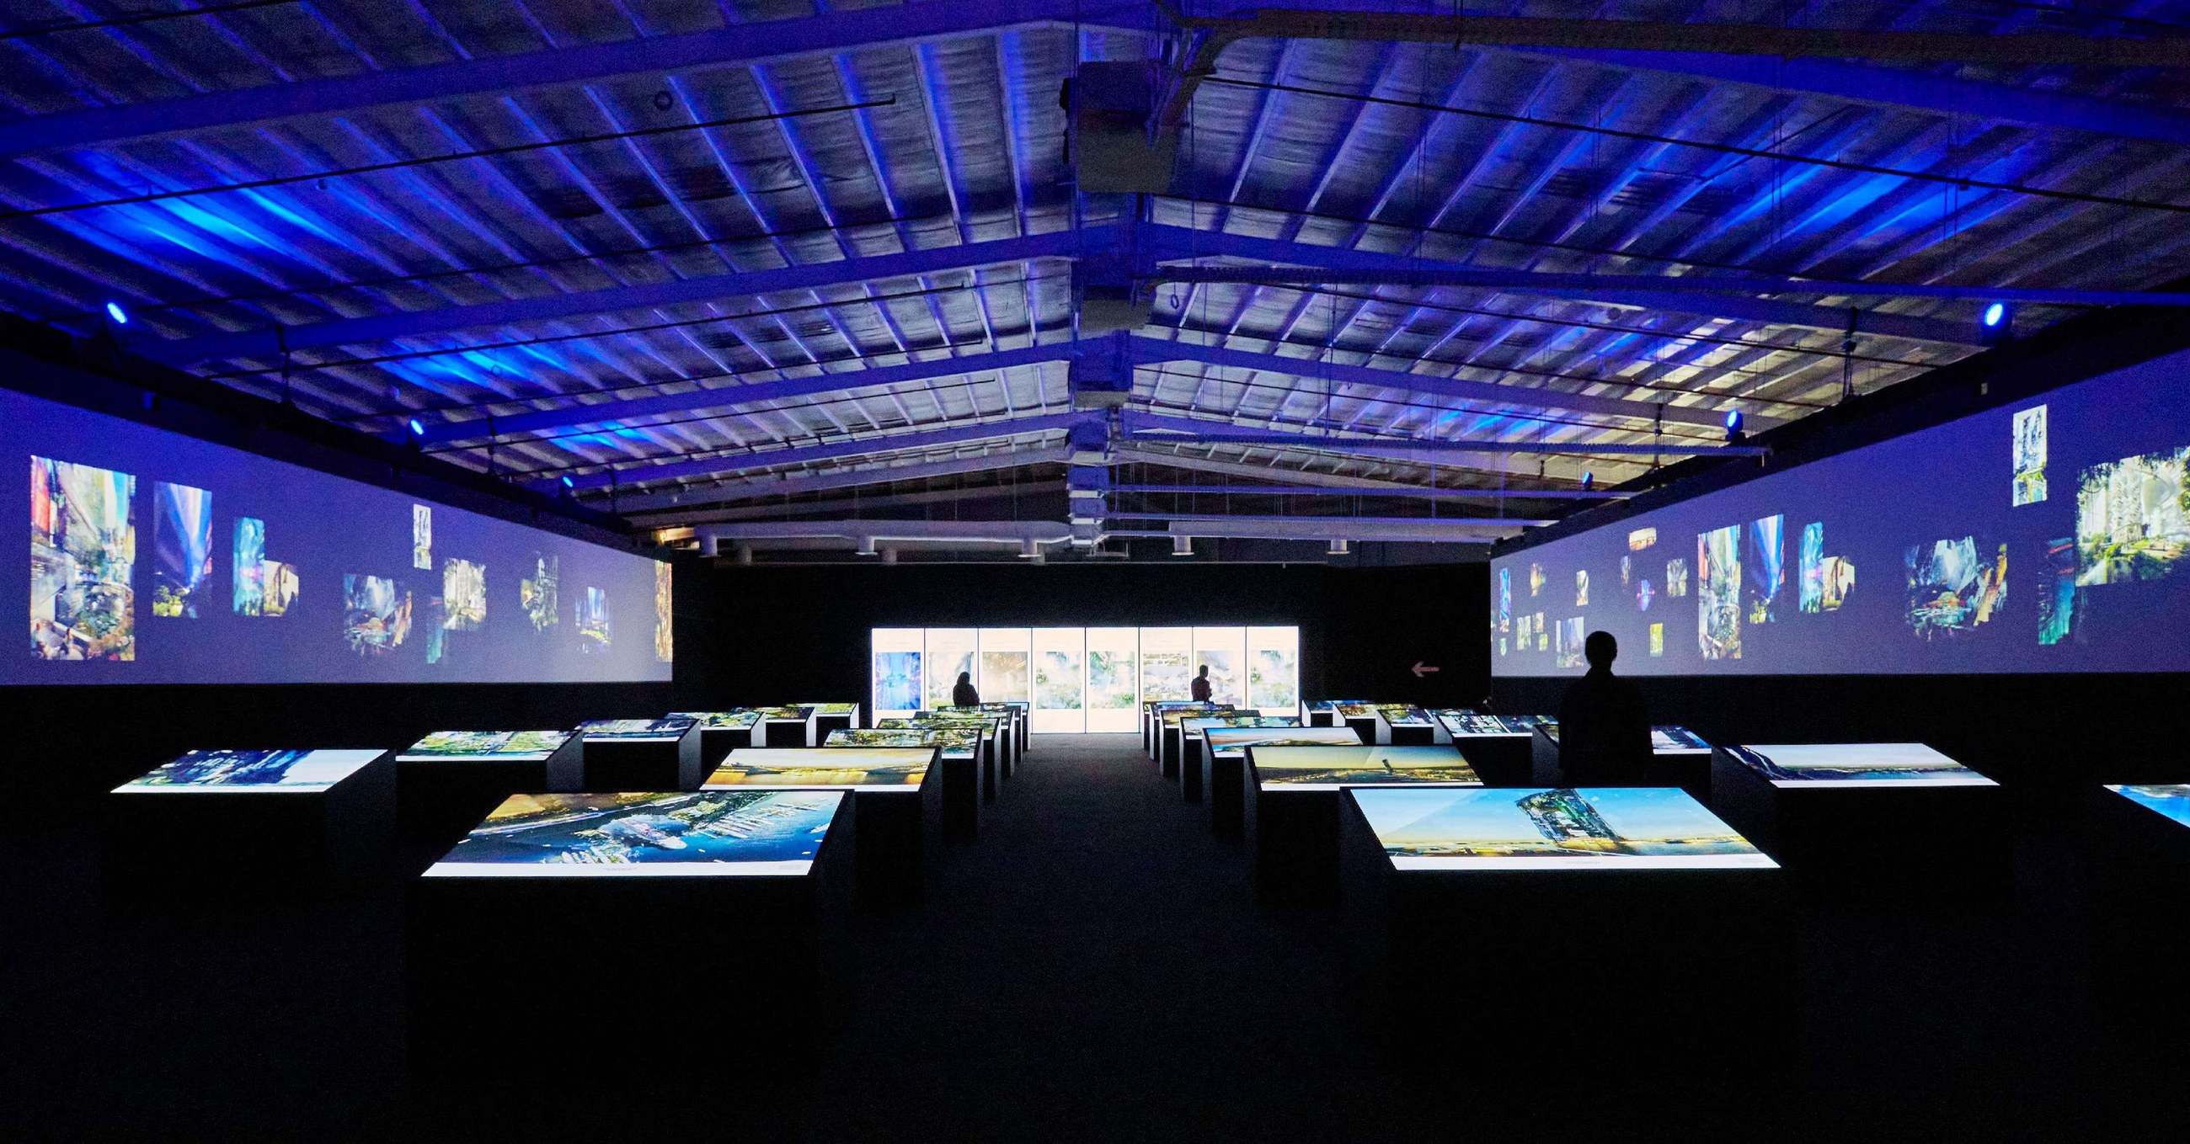
Nom del projecte: The Line Exhibition (Riad i Seül)
Client: NEOM
Any: 2024–2025
Superfície: 3.000 – 5.000 m²
PEM: Confidencial (NDA)
Riad: taules retroil·luminades i murs de projecció.
11

Slide 12
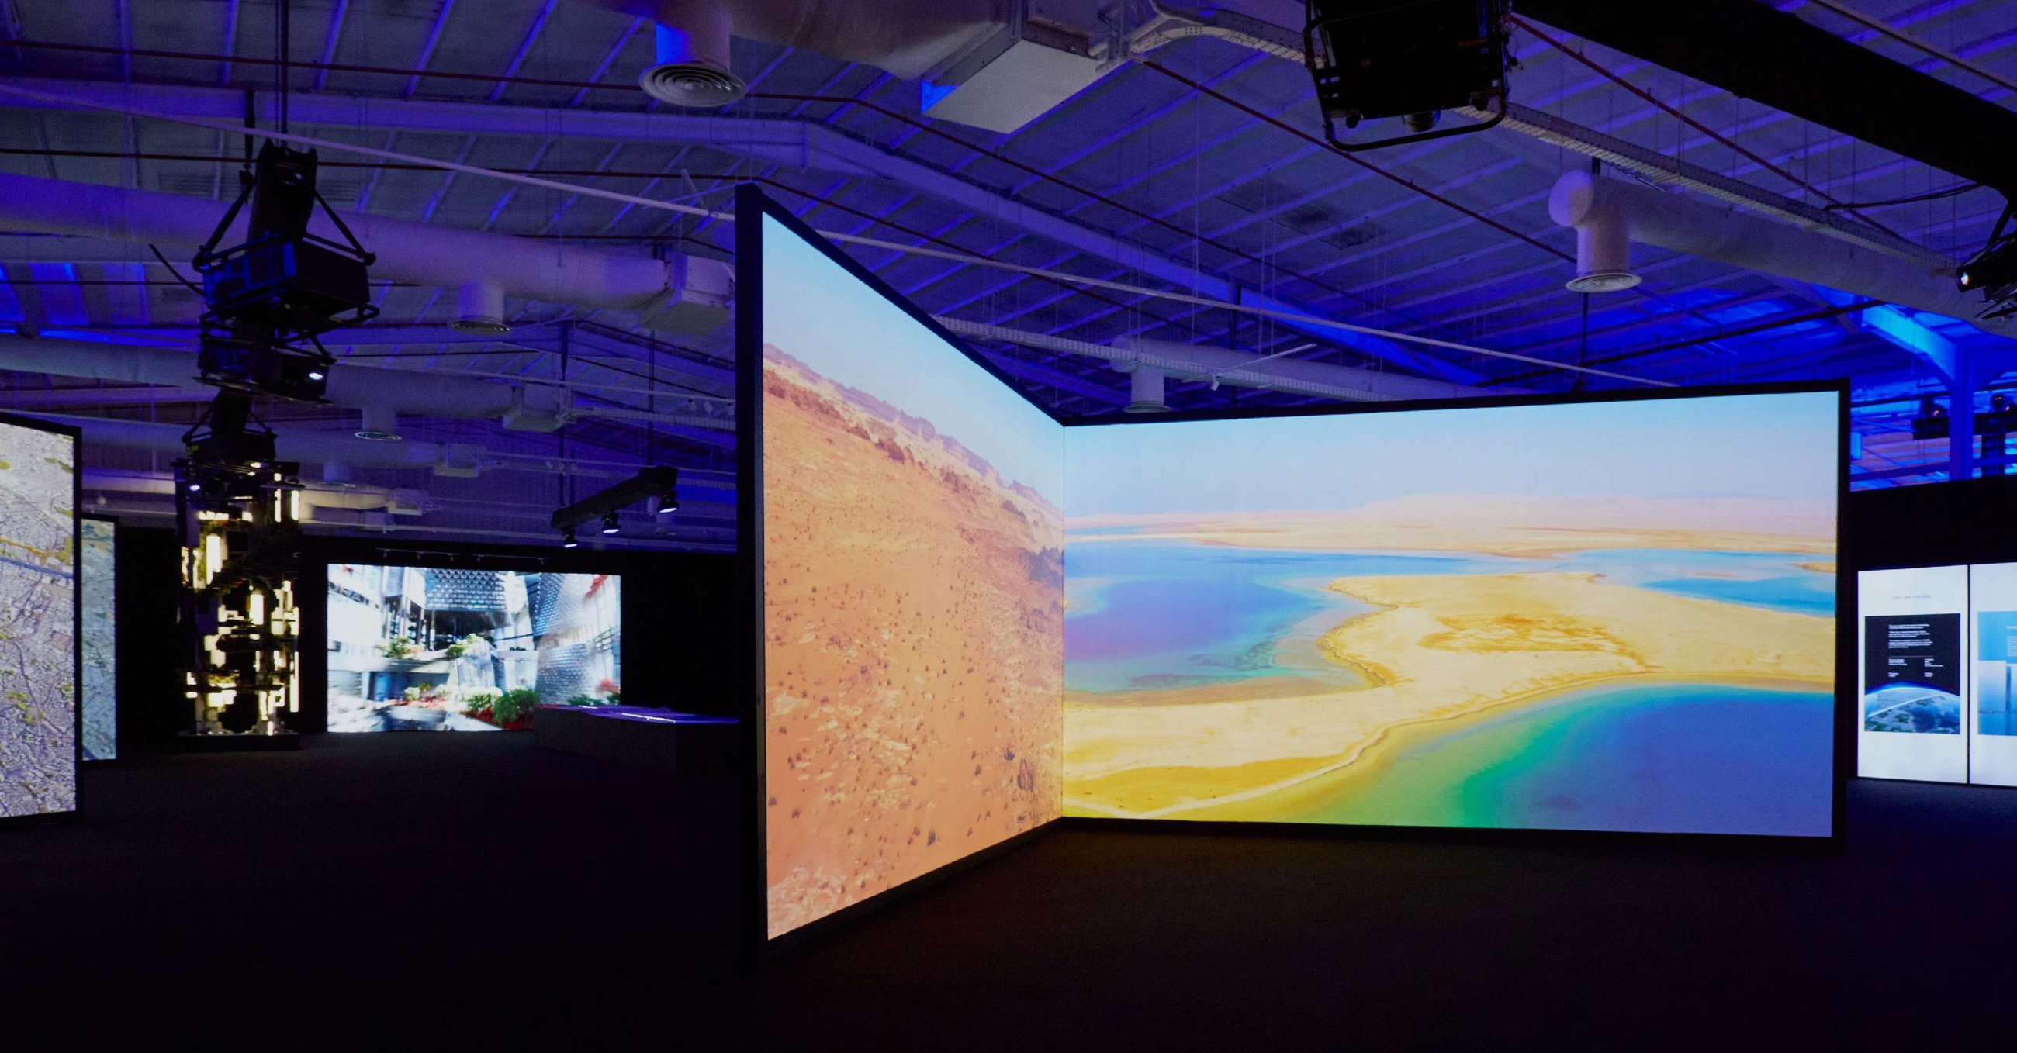
Nom del projecte: The Line Exhibition (Riad i Seül)
Client: NEOM
Any: 2024–2025
Superfície: 3.000 – 5.000 m²
PEM: Confidencial (NDA)
Riad: pantalles en angle i instal·lacions interactives.
12

Slide 13
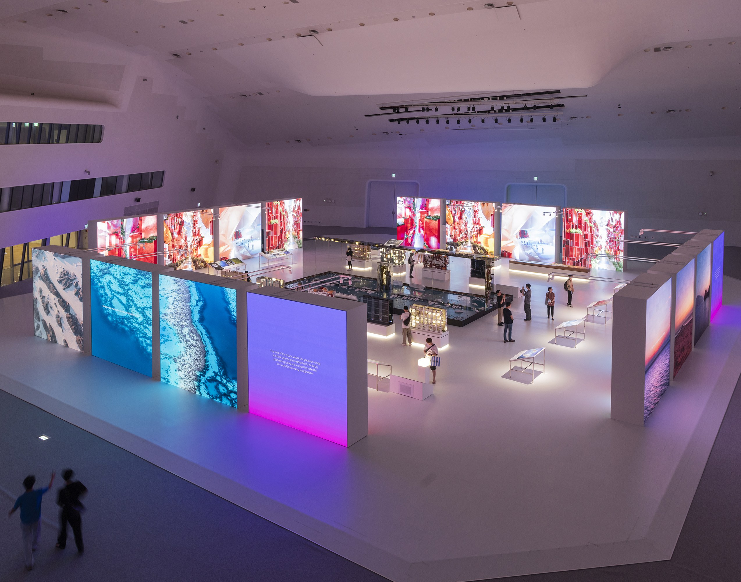
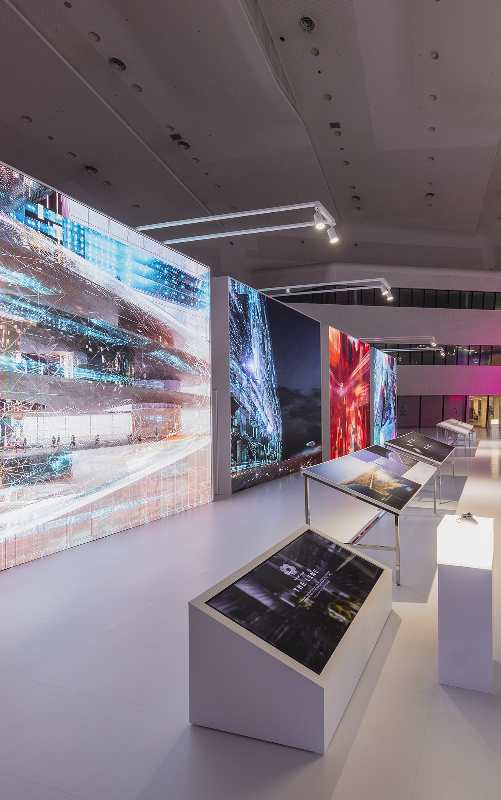
Nom del projecte: The Line Exhibition (Riad i Seül)
Client: NEOM
Any: 2024–2025
Superfície: 3.000 – 5.000 m²
PEM: Confidencial (NDA)
Seül: recinte de murs LED, taules retroil·luminades i maquetes; el sistema remuntat en una nova seu.
13

Slide 14
INSTAL·LACIÓ AUDIOVISUAL PERMANENT · CORPORATIU
Projecte 4 de 5
BRÍFING
PROPOSTA
Vestíbul de l’edifici d’oficines de Diagonal 615, a Barcelona. La propietat volia convertir l’accés en un espai amb identitat pròpia, visible des del carrer de dia i de nit, que parlés del compromís de la companyia amb la ciutat, la cultura i la sostenibilitat sense caure en la senyalització corporativa ni en el vídeo en bucle.
Un videowall LED integrat a la pedra del vestíbul, sobre el taulell de recepció i amb continuïtat cap a la façana de vidre, que no reprodueix mai el mateix contingut: un sistema generatiu compon escenes en temps real a partir de fonts de dades vives (imatges de satèl·lit, indicadors climàtics, projeccions urbanes), organitzades en capítols com Emergència climàtica, Cultura o Barri. Tipografia, dades i imatge es combinen com un diari visual de la ciutat que canvia amb l’hora i l’actualitat, i que els vianants llegeixen des de la Diagonal.
Nom del projecte: Diagonal 615. Live Feed Videowall
Client: Colonial
Any: 2019
Superfície: 220 m²
PEM: 91.000 €
Abast de l’equip: Concepte, continguts, sistema generatiu i integració audiovisual; vestíbul d’un estudi d’arquitectura
14

Slide 15
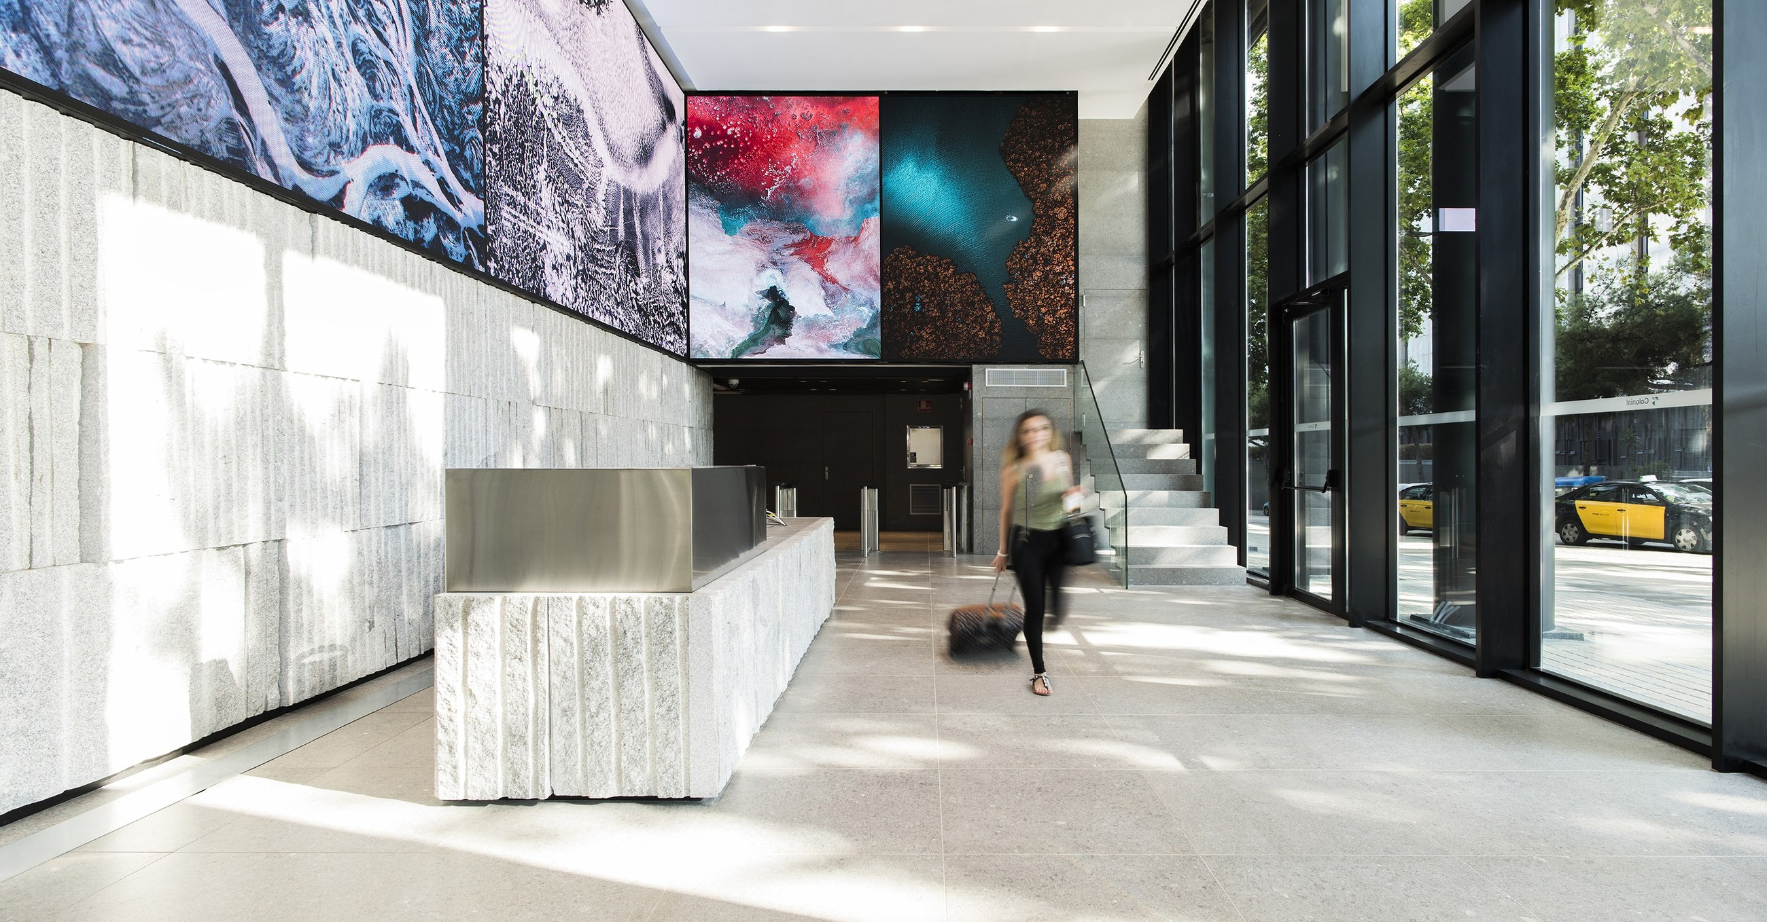
Nom del projecte: Diagonal 615. Live Feed Videowall
Client: Colonial
Any: 2019
Superfície: 220 m²
PEM: 91.000 €
Vestíbul de dia: videowall integrat a la pedra, sobre el taulell de recepció.
15

Slide 16
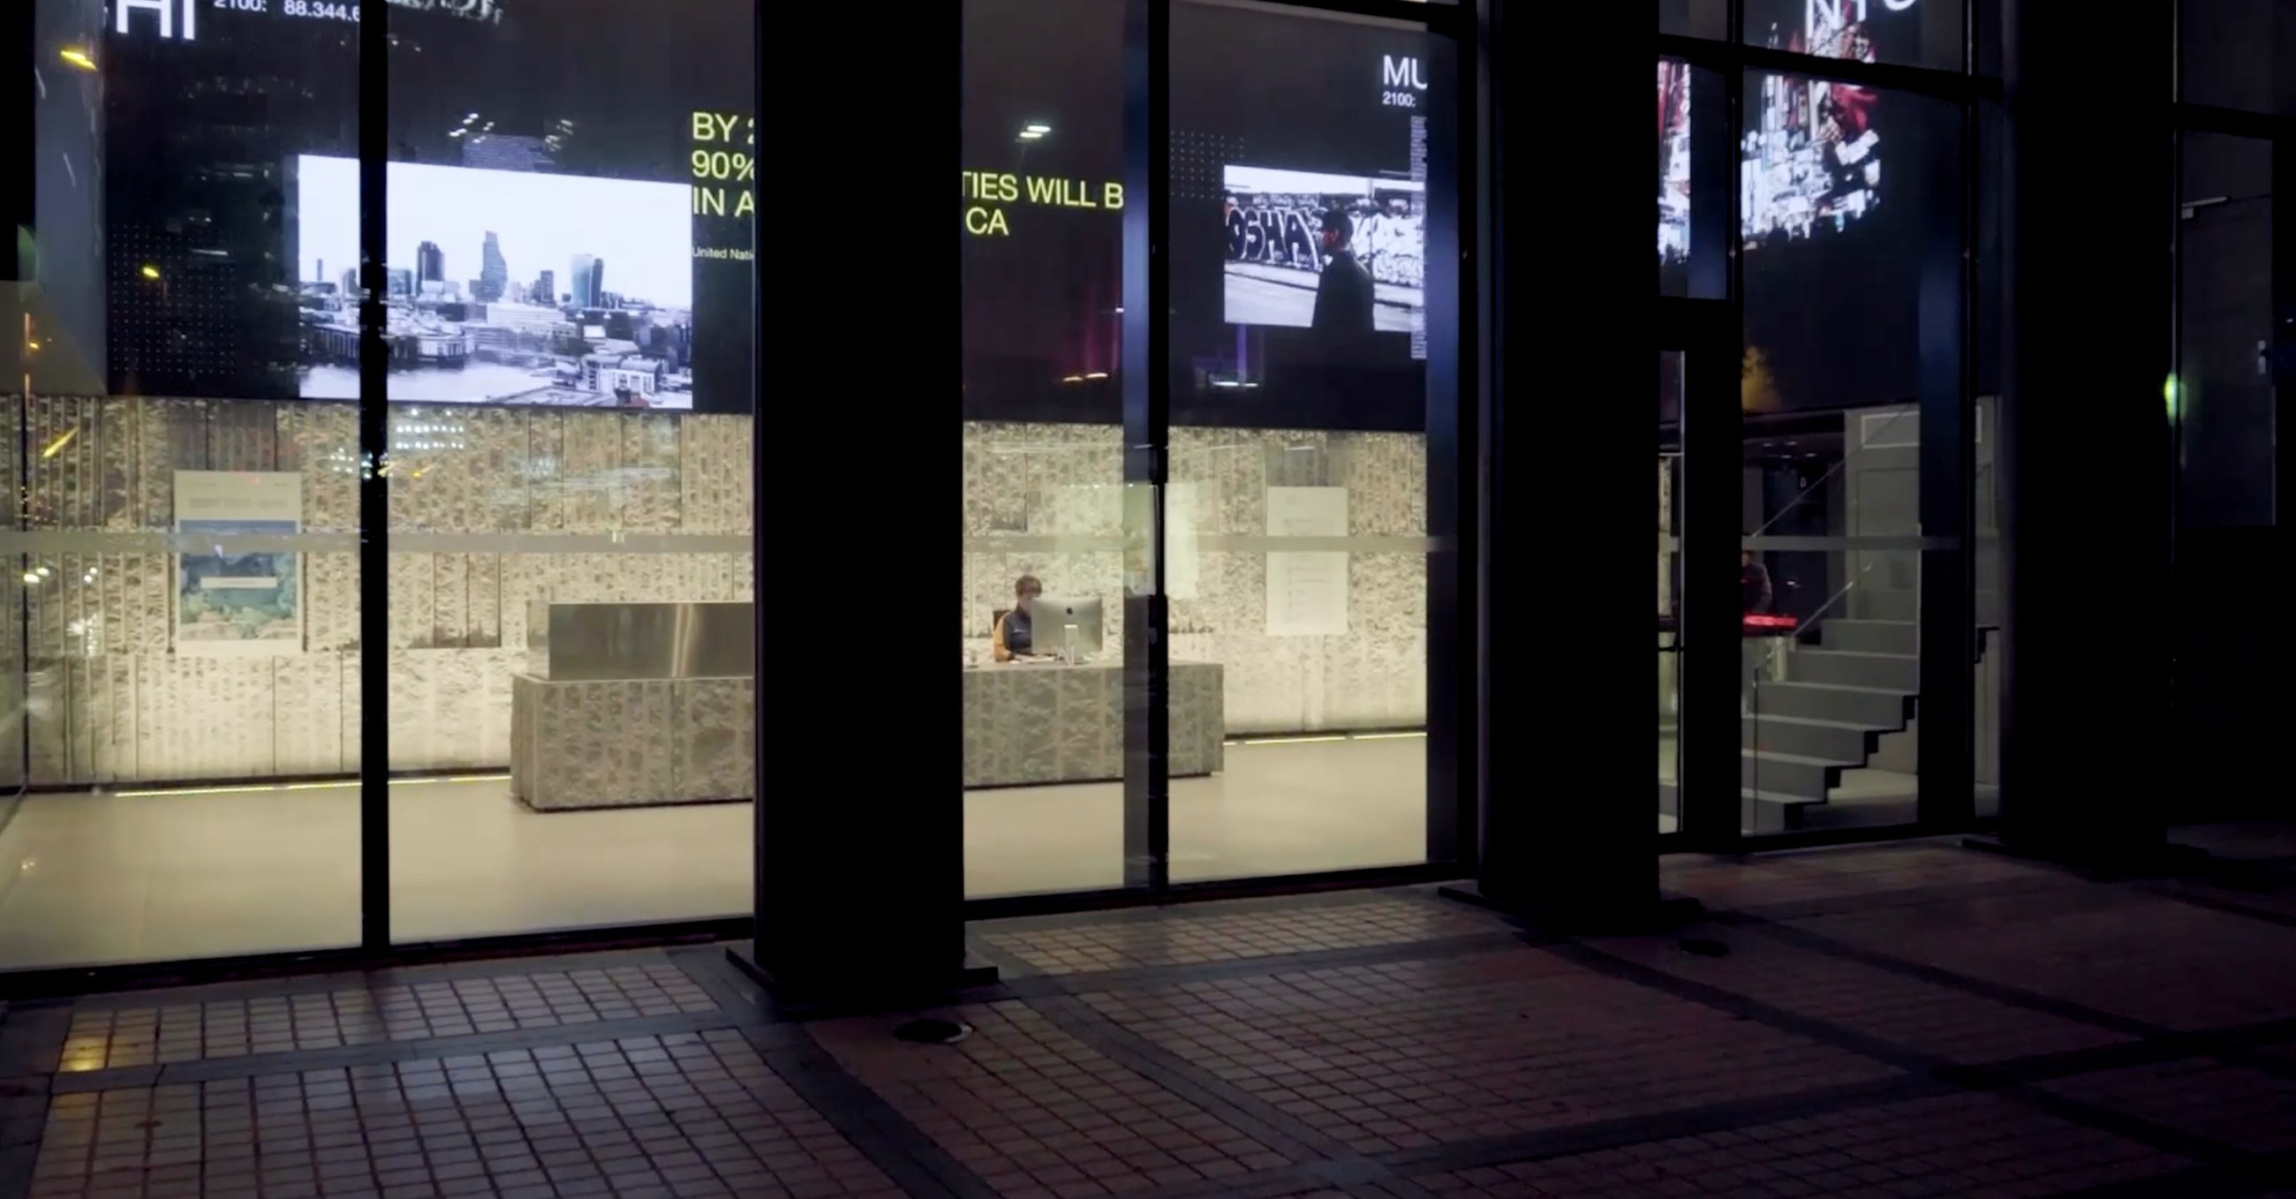
Nom del projecte: Diagonal 615. Live Feed Videowall
Client: Colonial
Any: 2019
Superfície: 220 m²
PEM: 91.000 €
De nit, des de la Diagonal: la instal·lació com a façana viva.
16

Slide 17
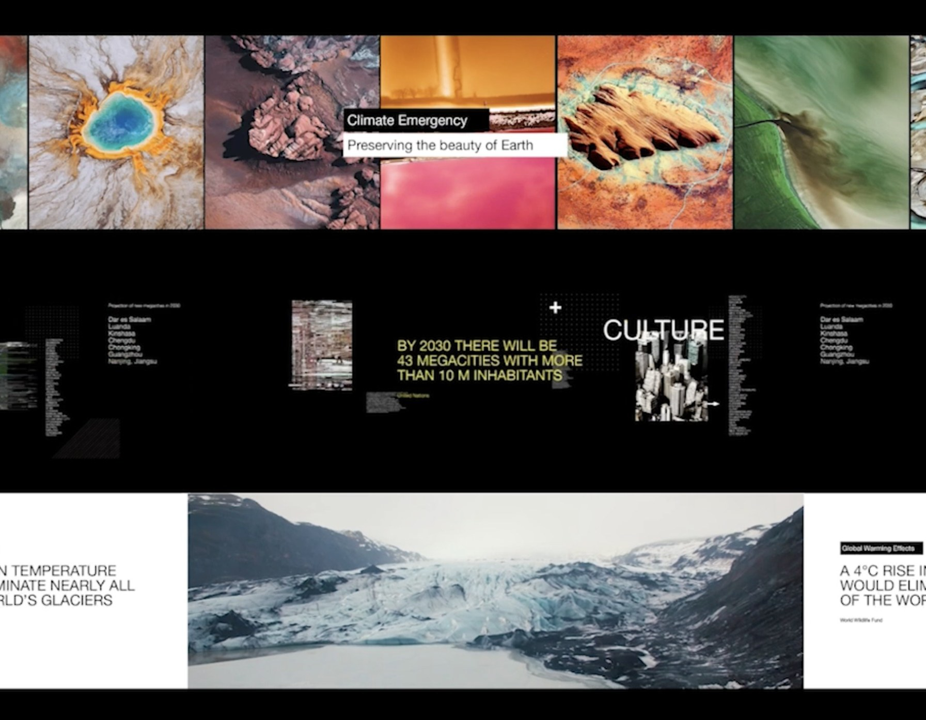
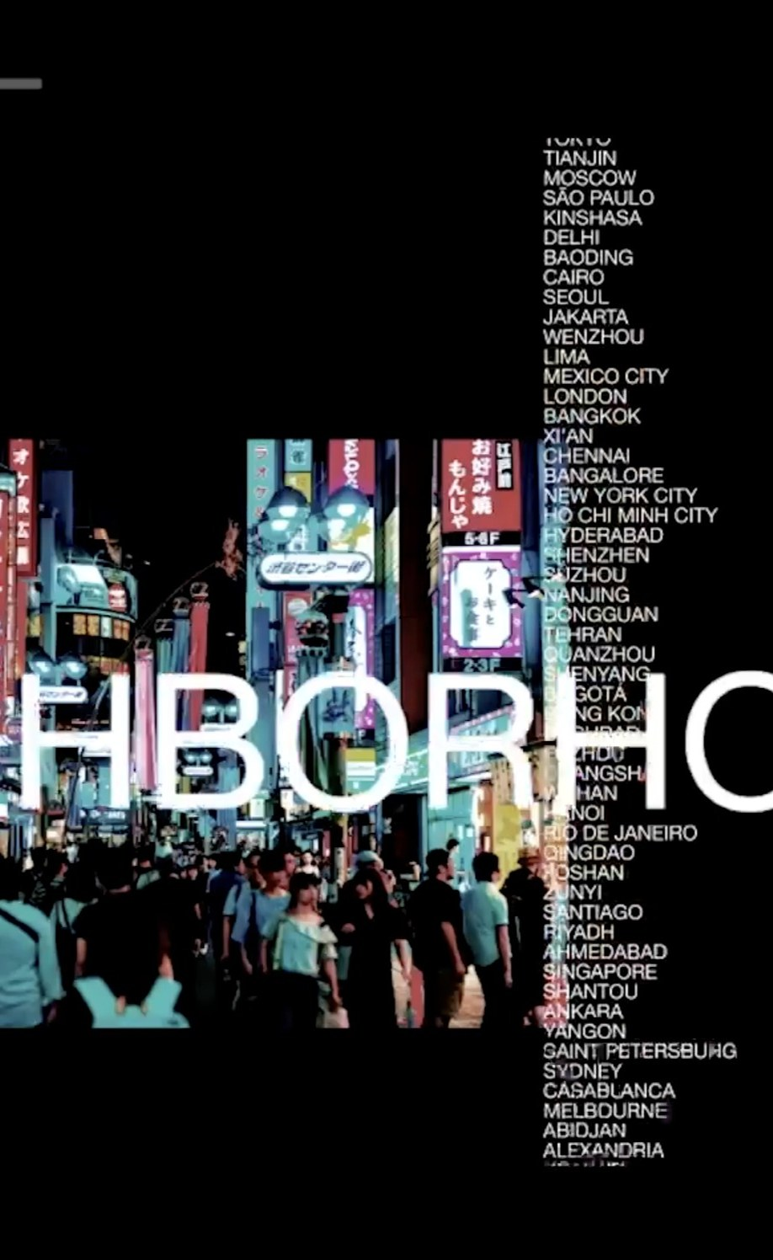
Nom del projecte: Diagonal 615. Live Feed Videowall
Client: Colonial
Any: 2019
Superfície: 220 m²
PEM: 91.000 €
Capítols generatius: Emergència climàtica, Cultura, Barri; dades i imatge compostes en temps real.
17

Slide 18
MUSEOGRAFIA · EQUIPAMENT CULTURAL
Projecte 5 de 5
BRÍFING
PROPOSTA
Museu del FC Barcelona a Haikou (illa de Hainan, Xina). L’encàrrec: portar l’ADN del club a un públic que mai ha trepitjat el Camp Nou, amb una museografia immersiva que combini objectes originals, dades i emoció, i que funcioni en xinès i anglès sense perdre intensitat ni ritme.
Un recorregut fosc, ritmat per la llum: un mur de LED transparent on els jugadors apareixen i es dissolen entre els cables; una galeria de vitrines-pantalla amb la plantilla a escala real; una sala de mosaic on milers d’imatges formen un paisatge que reacciona al tacte i es reflecteix al terra; i vitrines amb franges de llum que ordenen la col·lecció. Els interactius es van concebre com a part de l’arquitectura, no com un afegit: les pantalles són parets i els sensors, superfícies.
Nom del projecte: FC Barcelona Museum, Haikou
Client: FC Barcelona
Any: 2018
Superfície: 5.800 m²
PEM: Confidencial (NDA)
Abast de l’equip: Direcció de projecte, instal·lacions interactives i multimèdia i producció de continguts, amb l’estudi de museografia
18

Slide 19
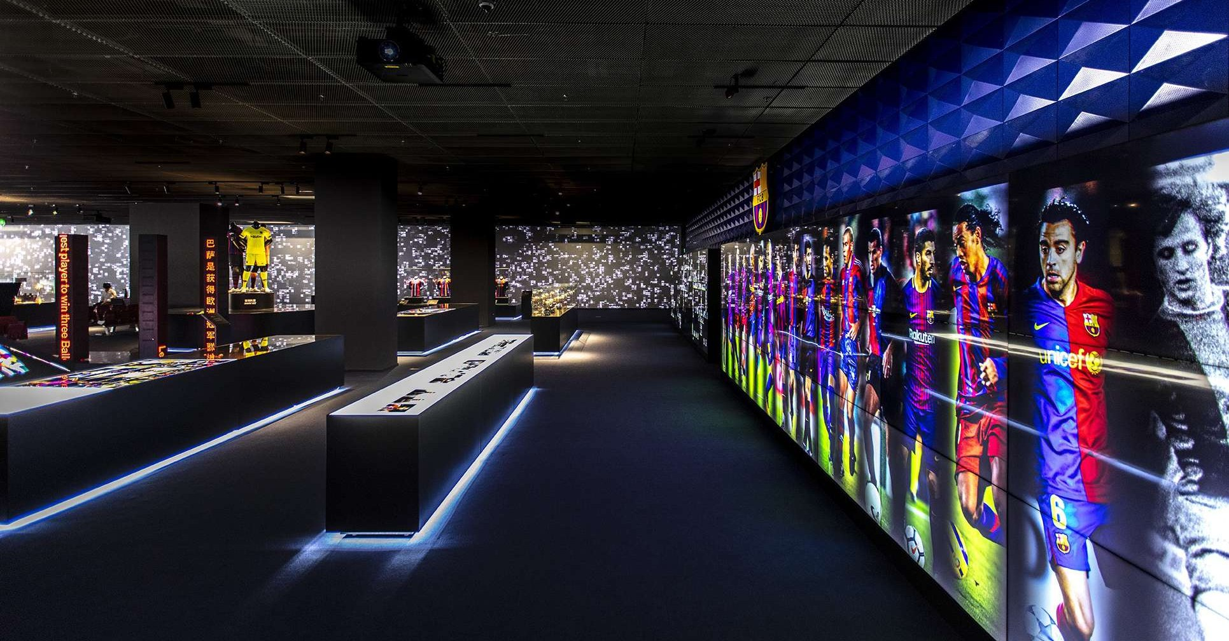
Nom del projecte: FC Barcelona Museum, Haikou
Client: FC Barcelona
Any: 2018
Superfície: 5.800 m²
PEM: Confidencial (NDA)
Galeria principal: vitrines de llum i mur de jugadors.
19

Slide 20
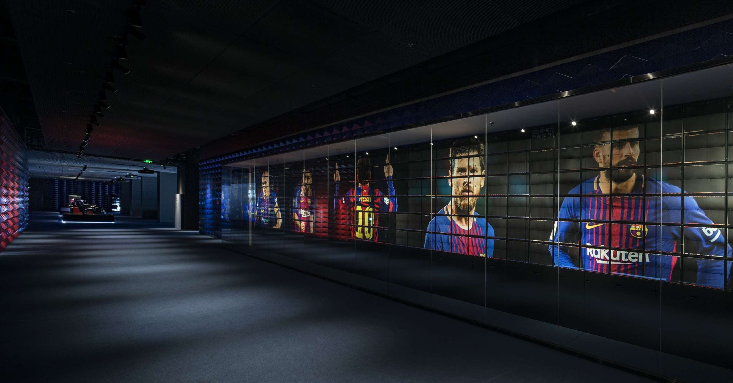
Nom del projecte: FC Barcelona Museum, Haikou
Client: FC Barcelona
Any: 2018
Superfície: 5.800 m²
PEM: Confidencial (NDA)
Vitrines-pantalla amb la plantilla a escala real.
20

Slide 21
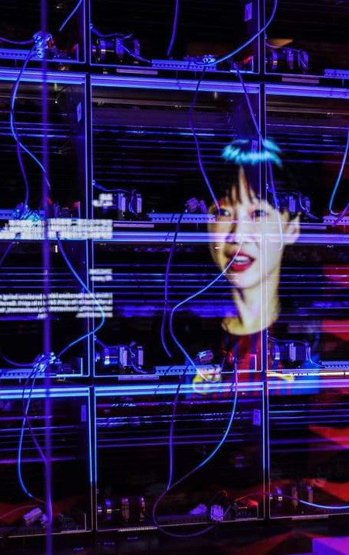
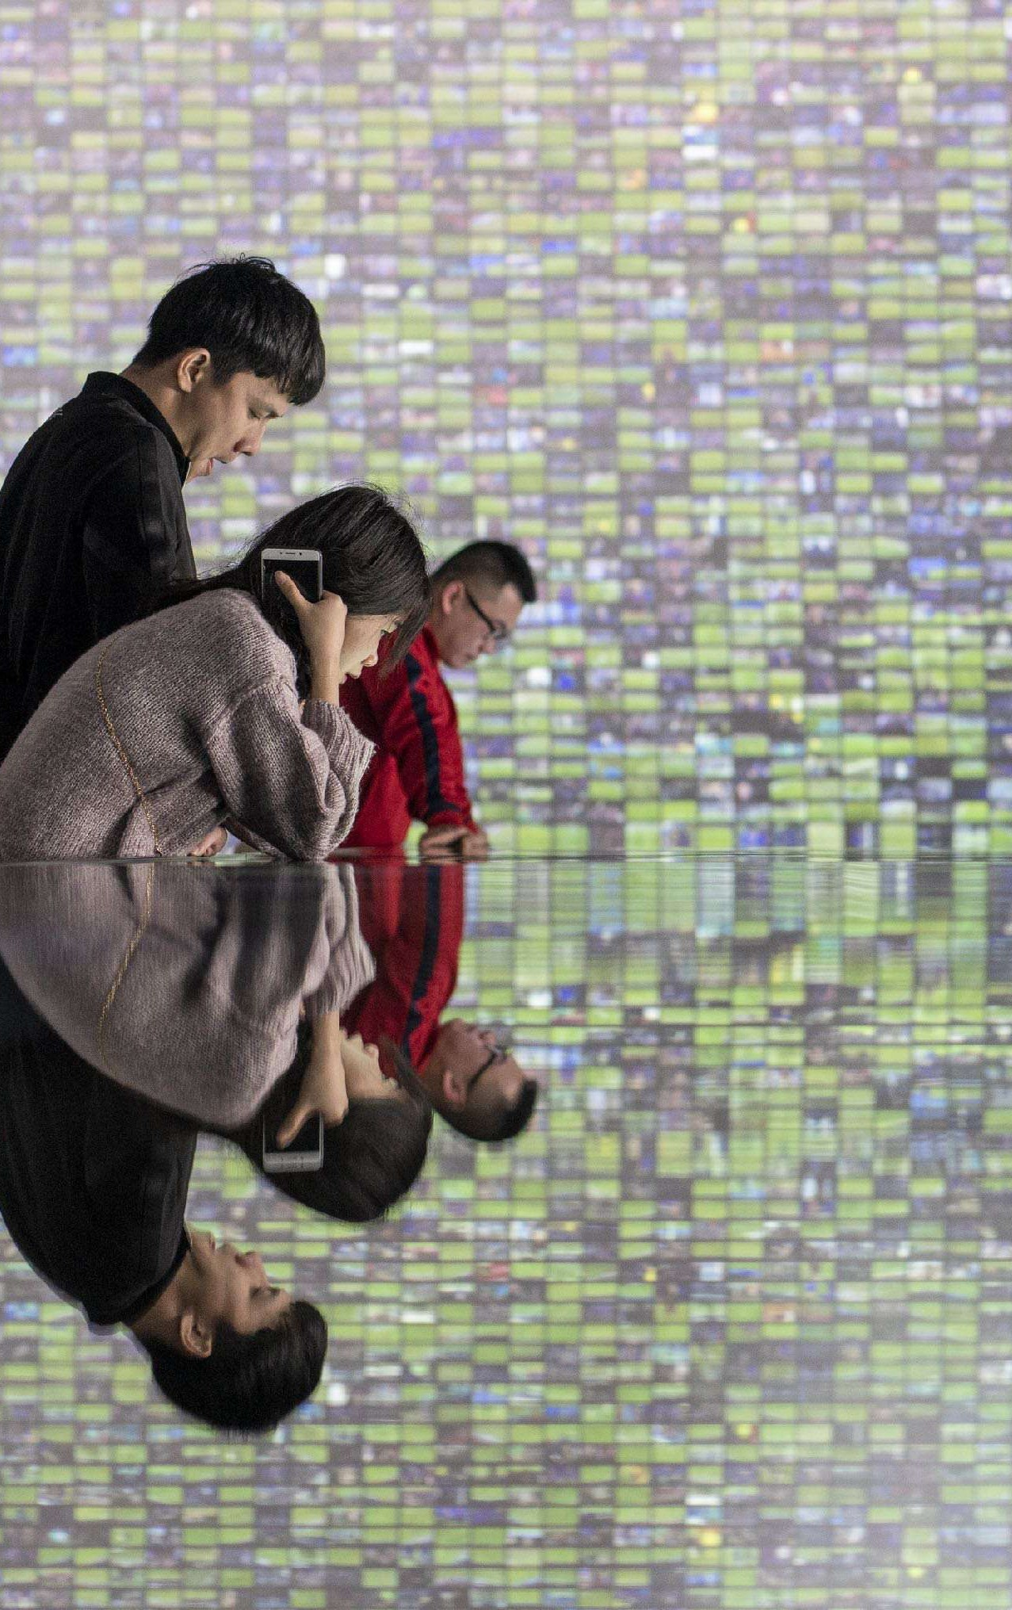
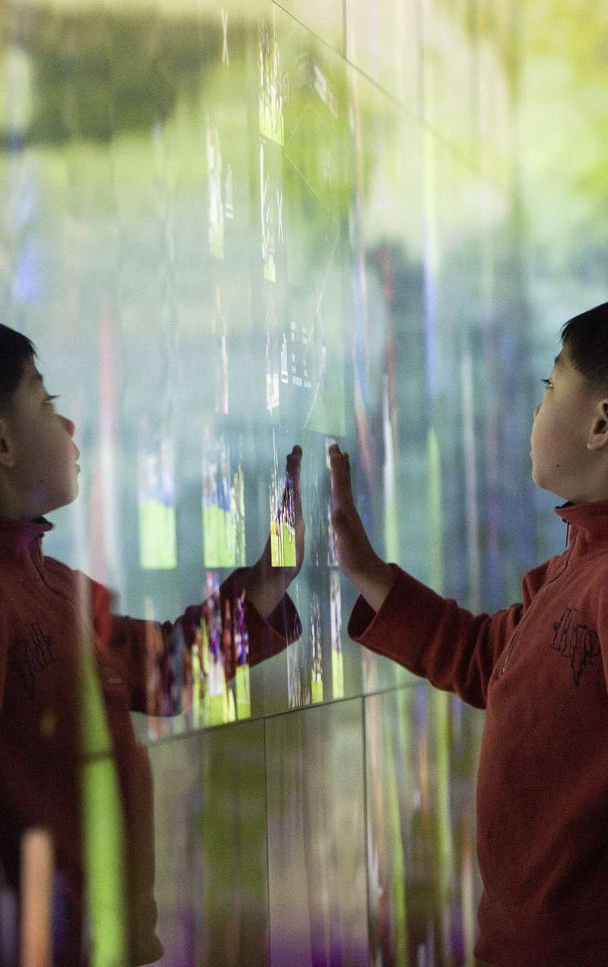
Nom del projecte: FC Barcelona Museum, Haikou
Client: FC Barcelona
Any: 2018
Superfície: 5.800 m²
PEM: Confidencial (NDA)
Mur LED transparent i sala de mosaic interactiu.
21

